Slide 1
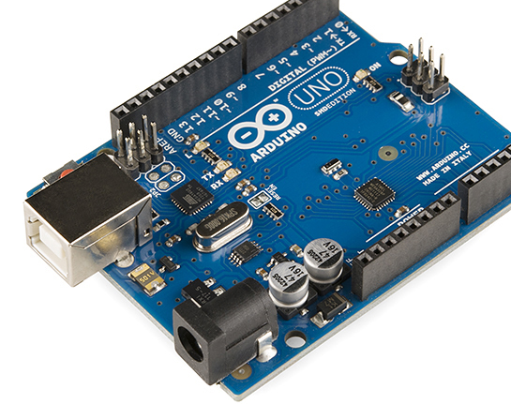
Acquisition de données environnementales par capteurs low cost

Slide 2
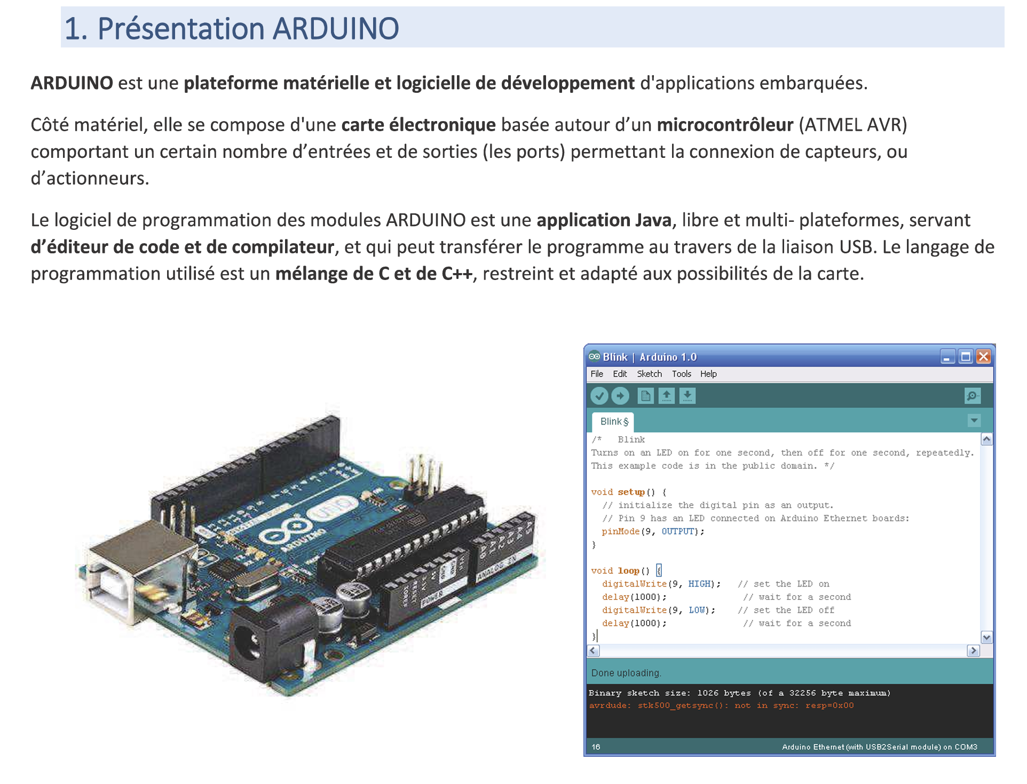

Slide 3
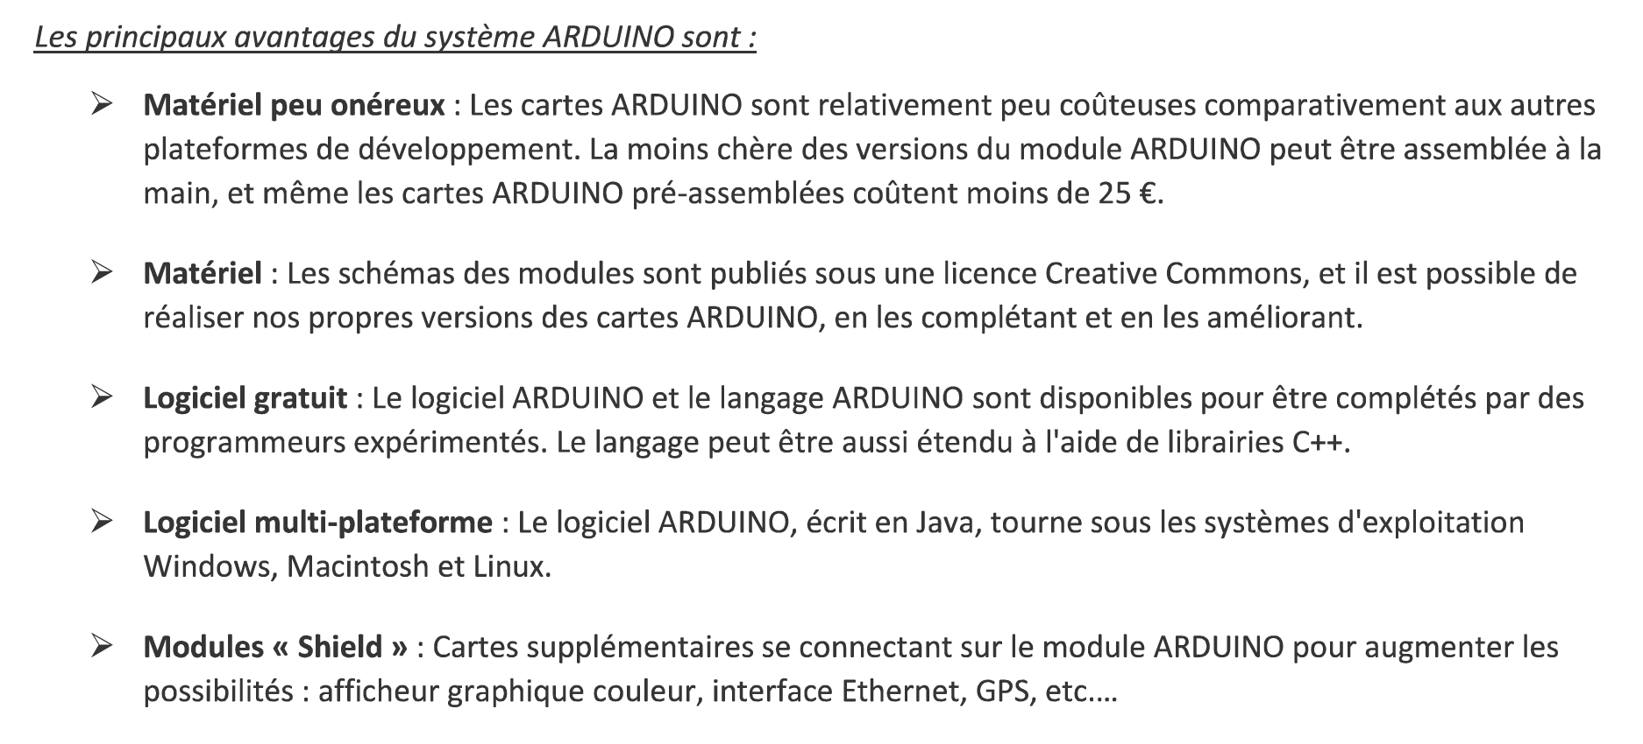

Slide 4
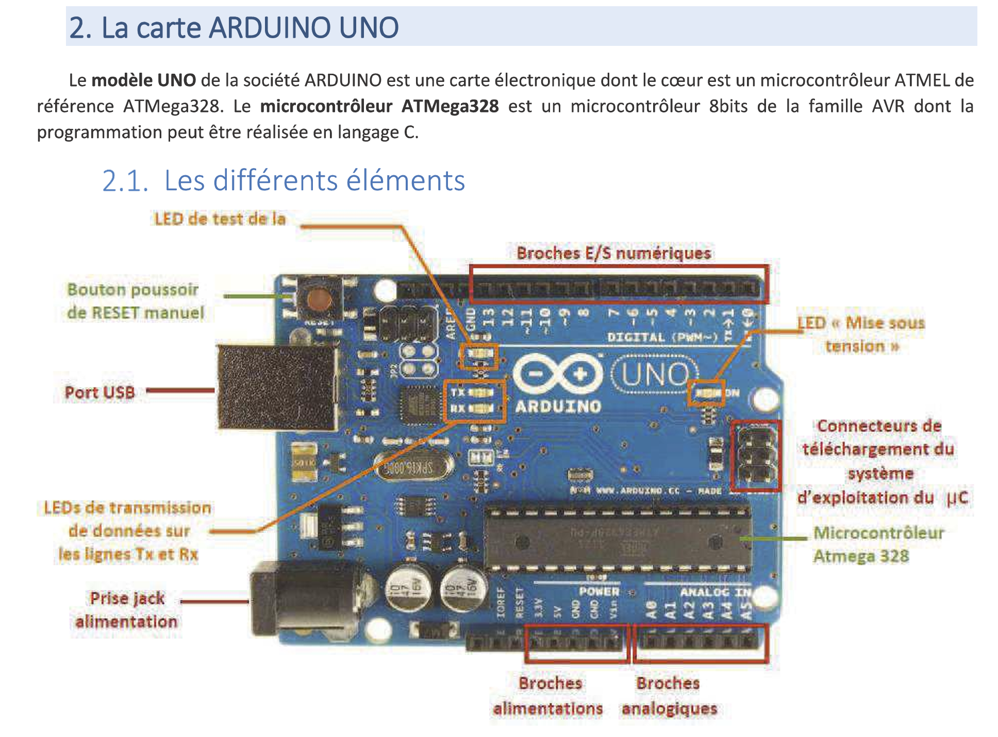
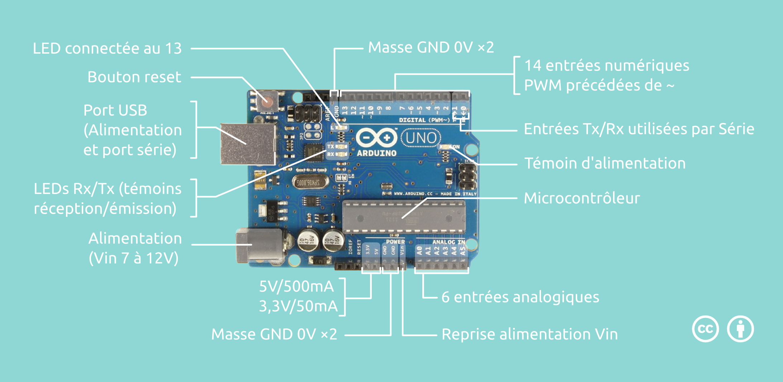

Slide 5
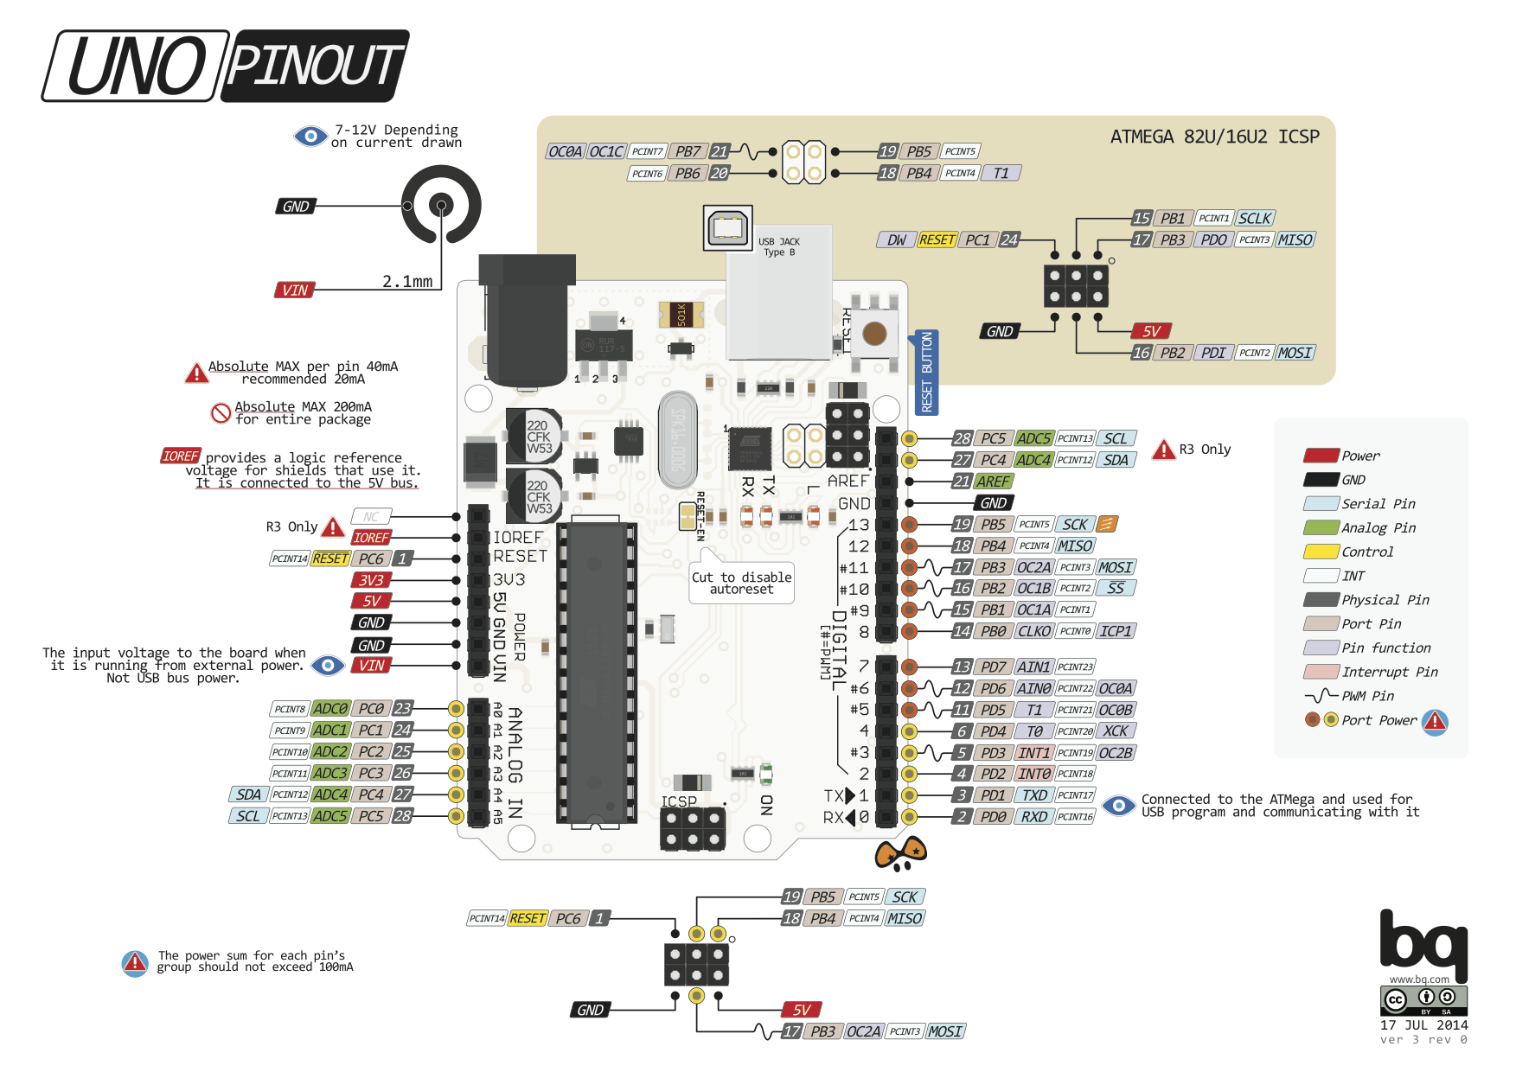

Slide 6
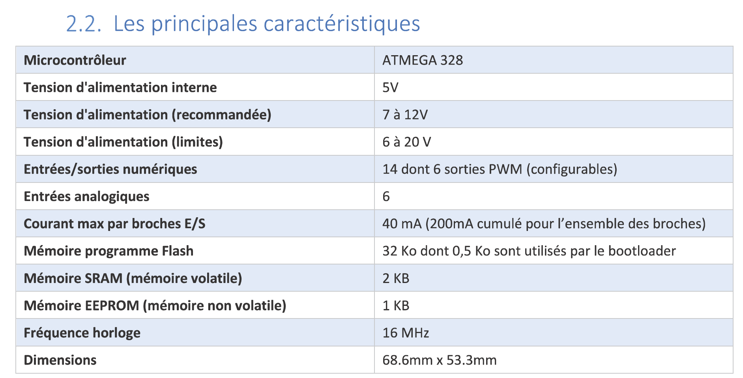

Slide 7
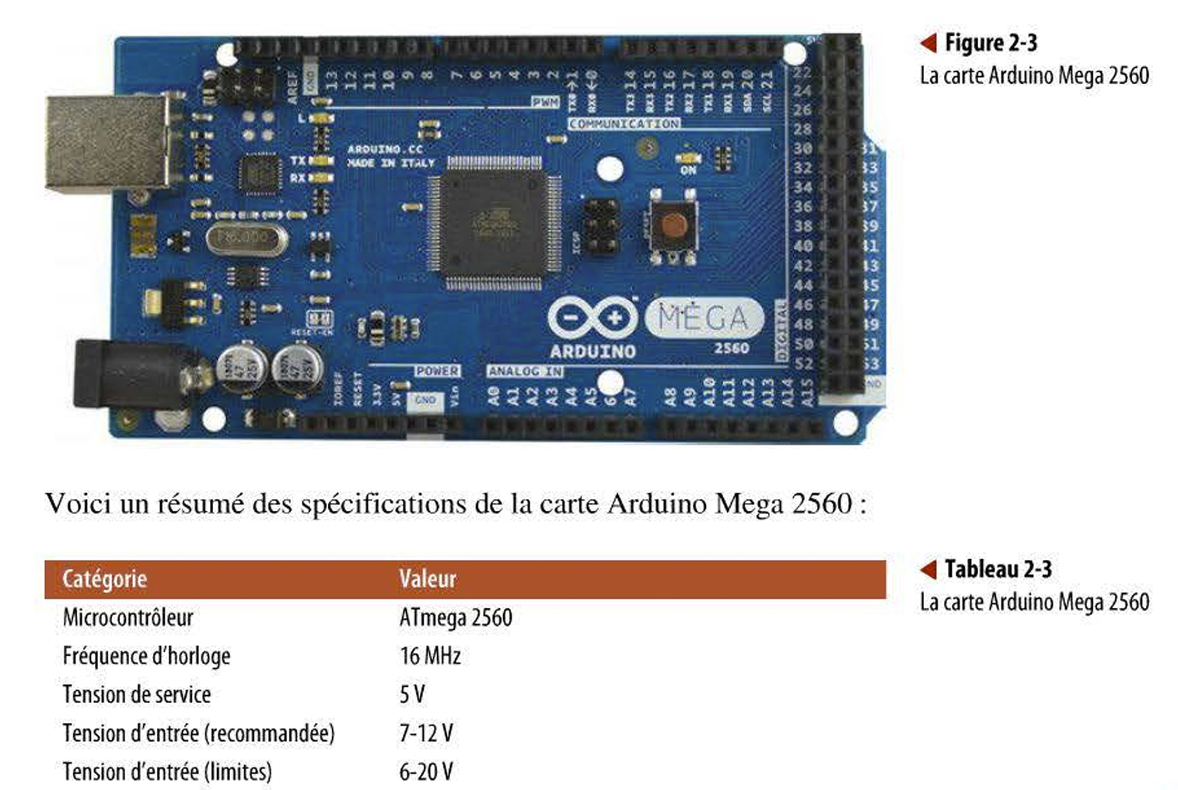
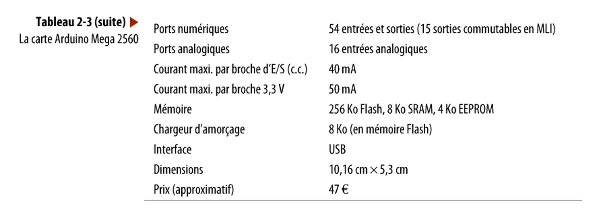

Slide 8
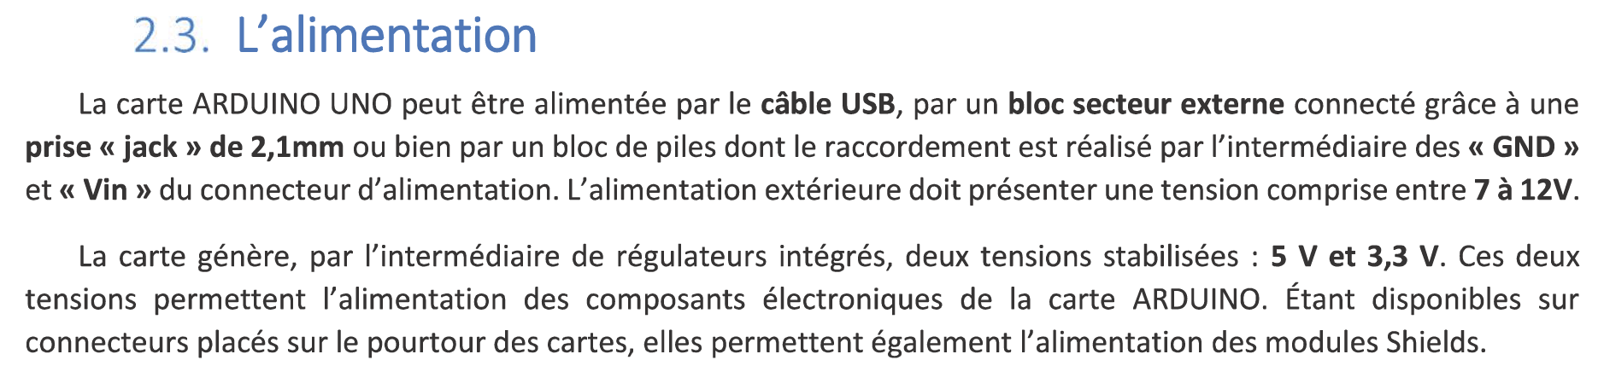
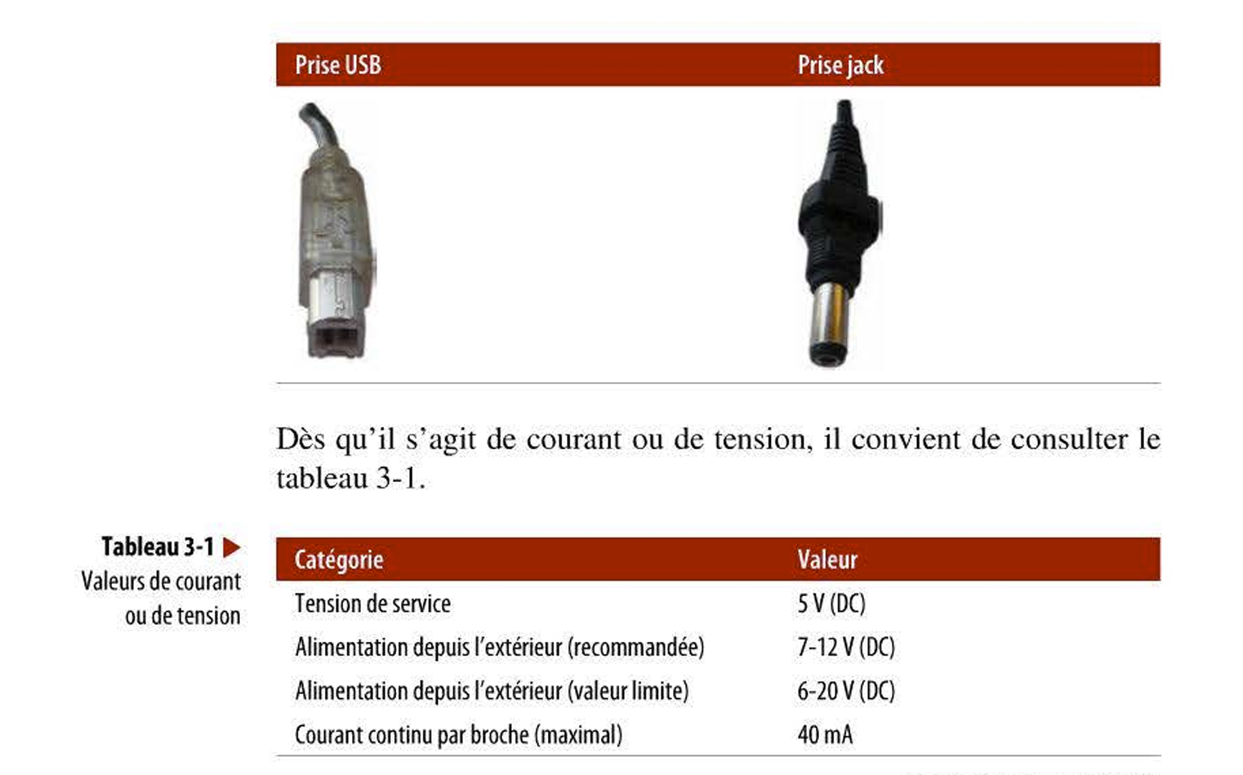
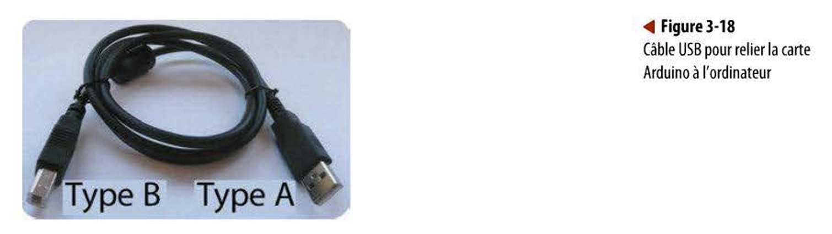

Slide 9
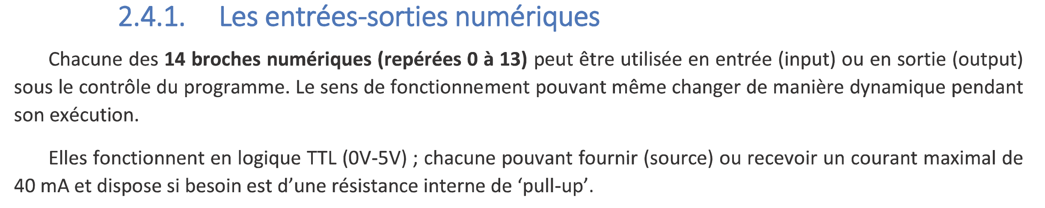
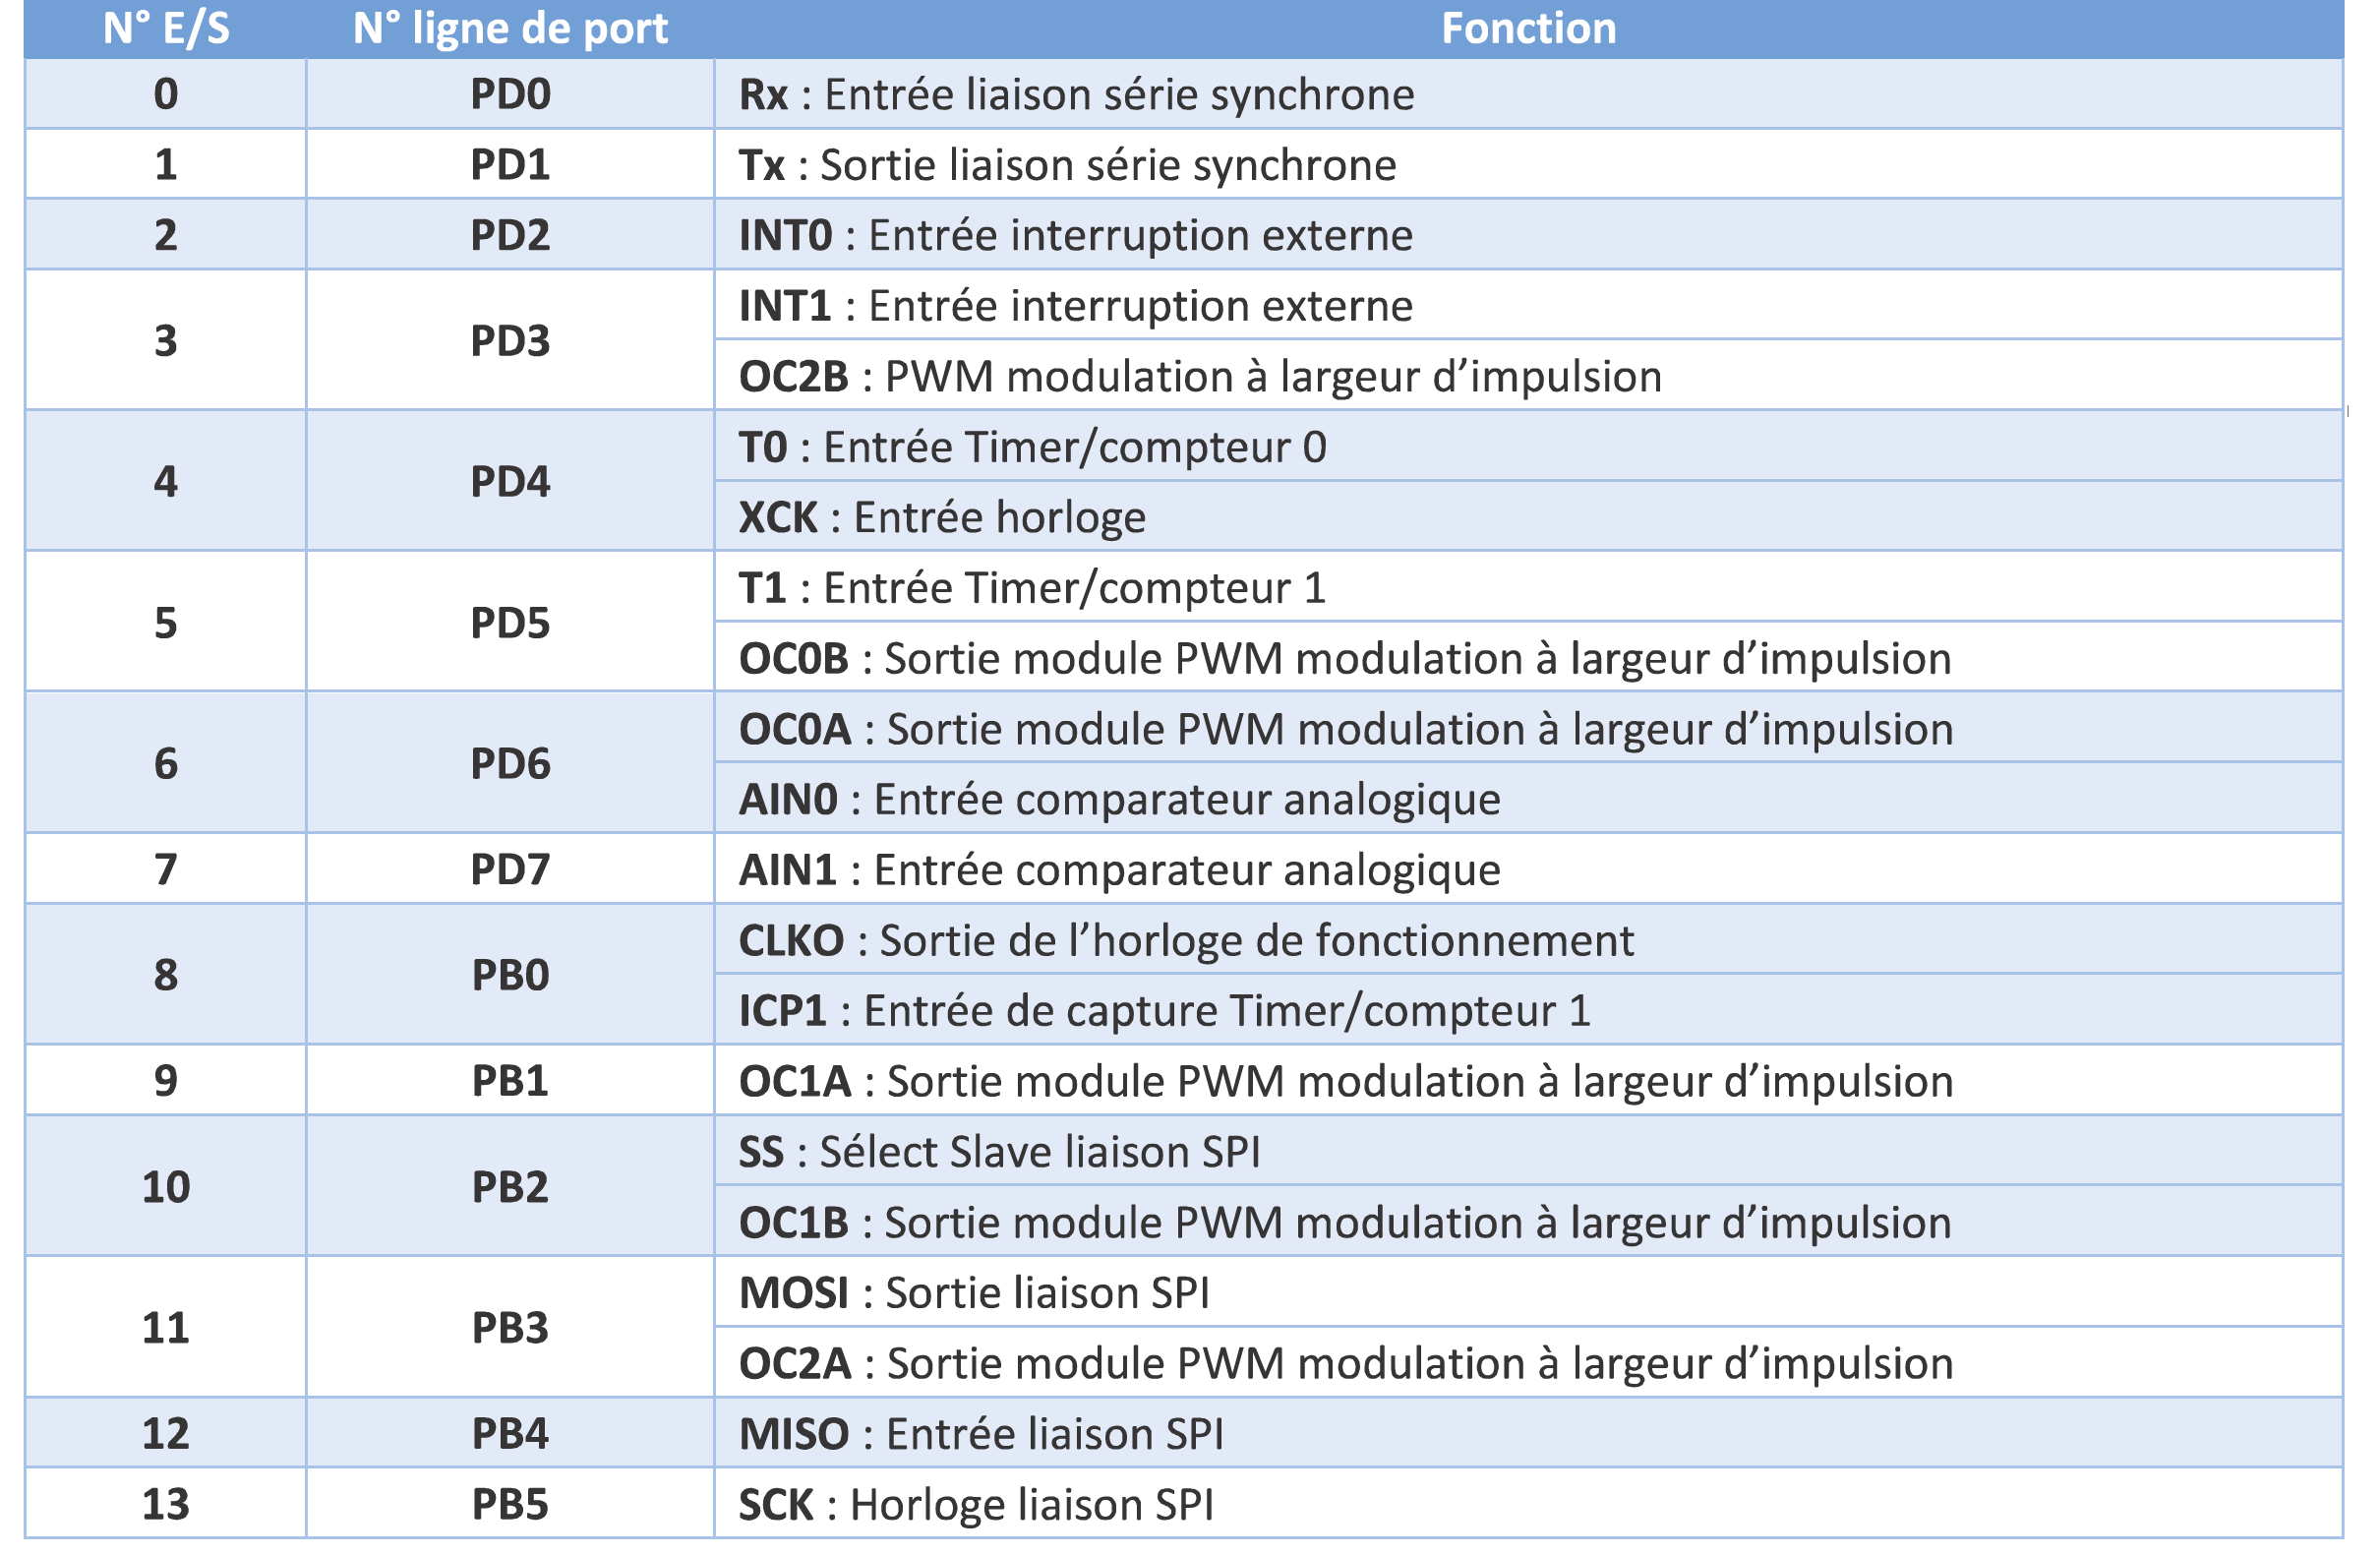

Slide 10
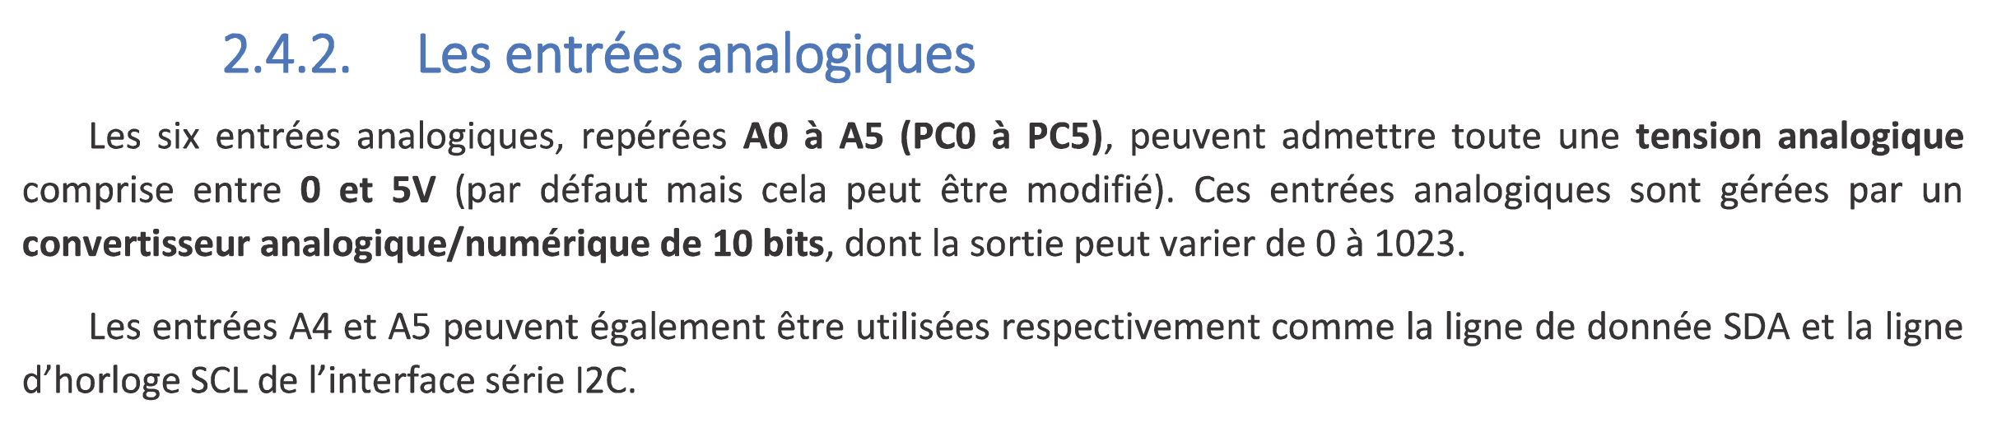
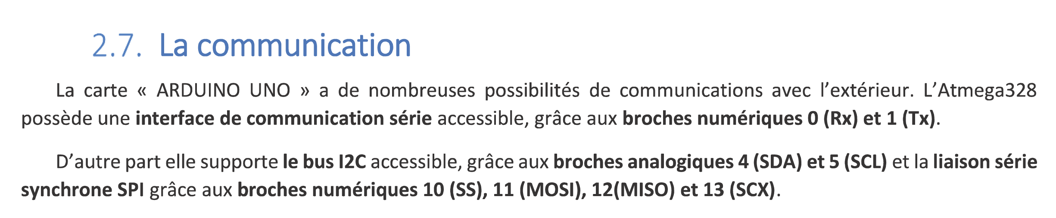

Slide 11
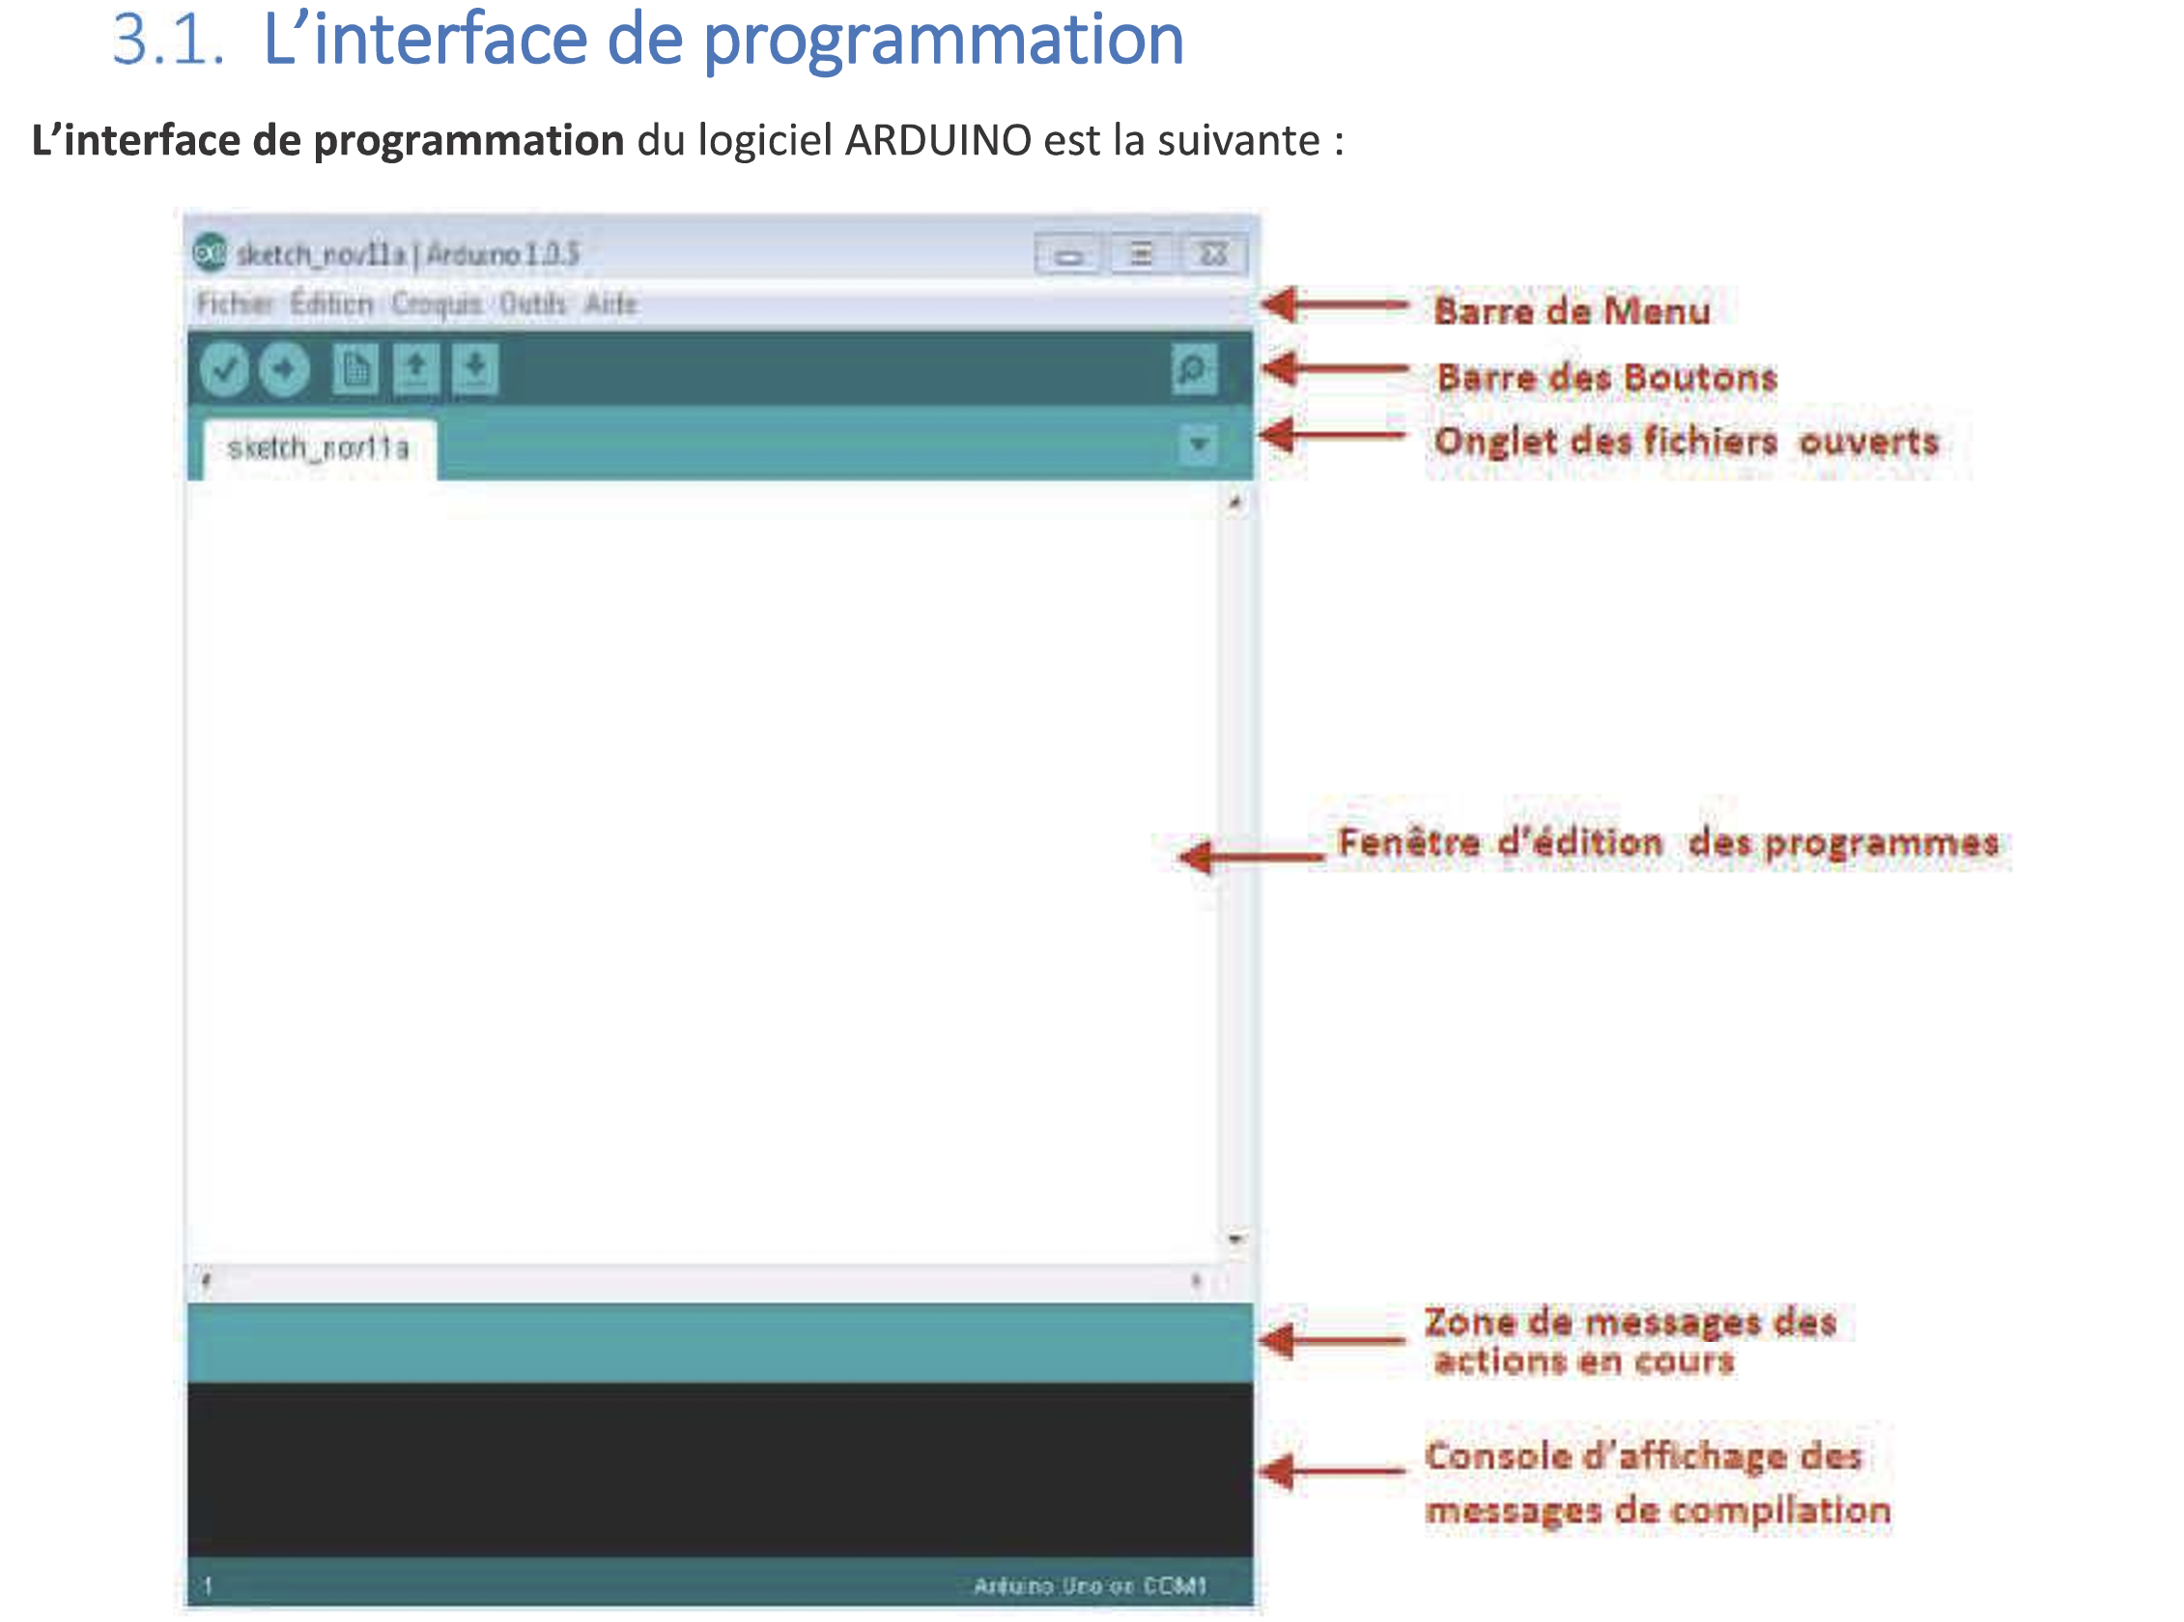

Slide 12
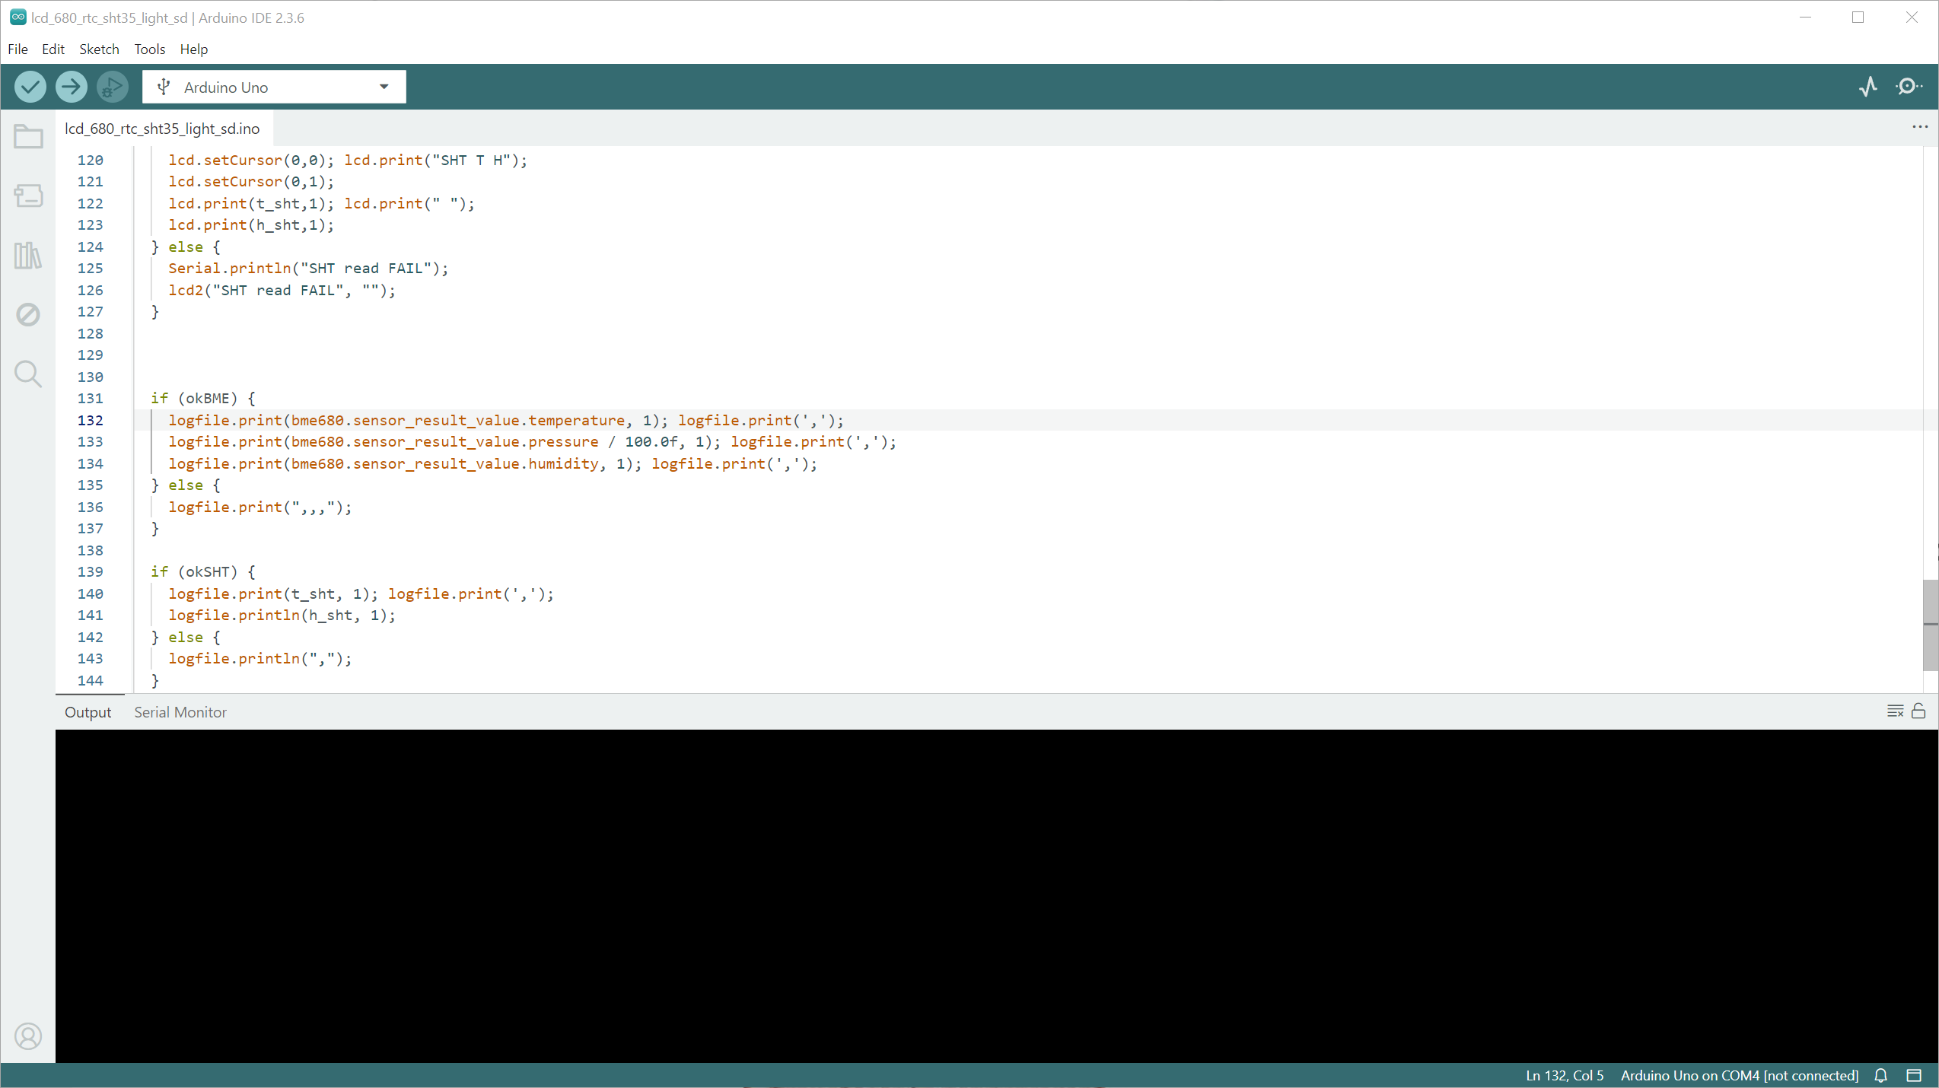

Slide 13
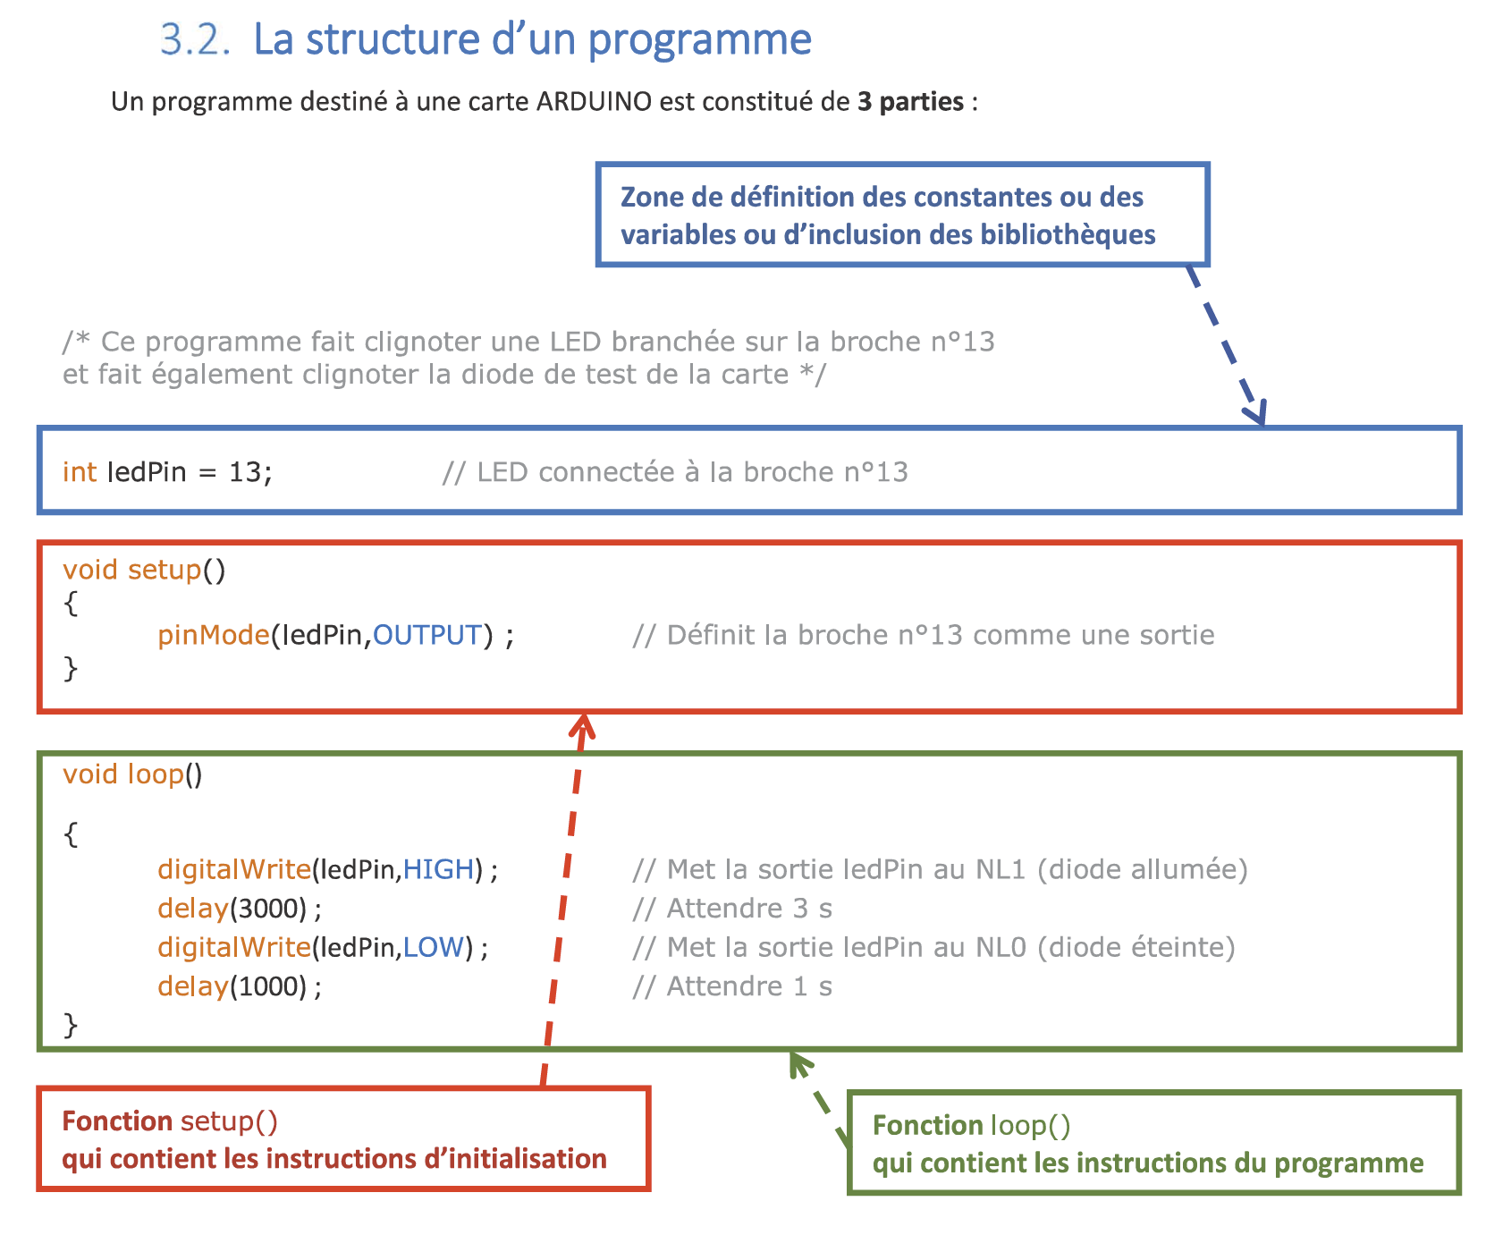

Slide 14
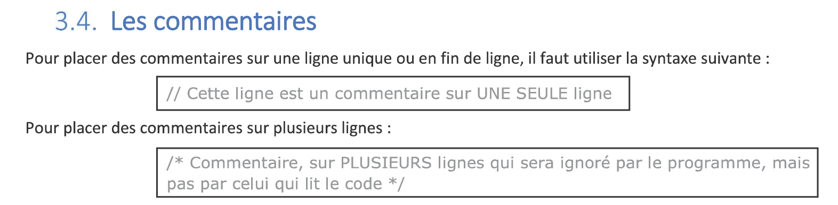
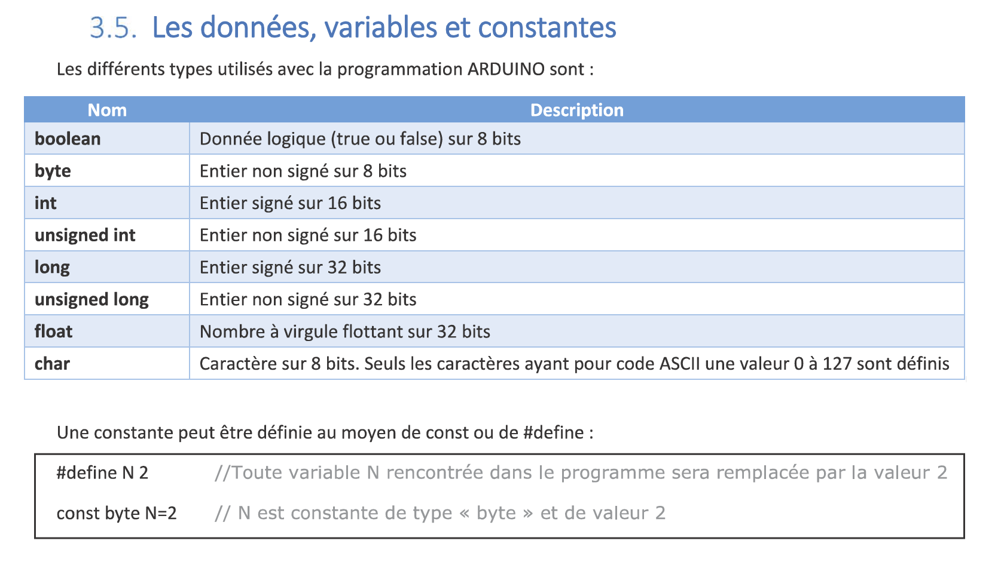

Slide 15
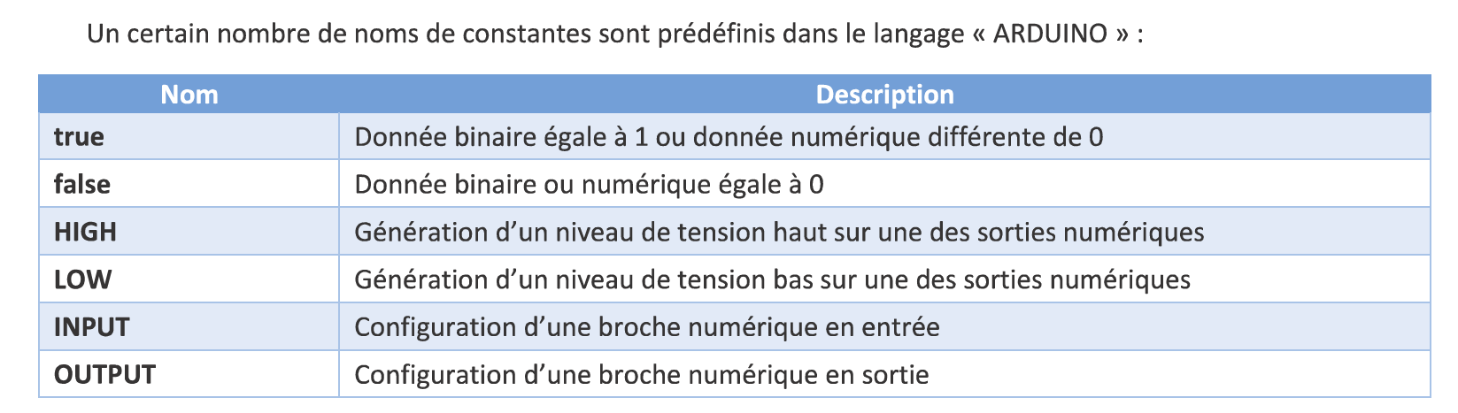
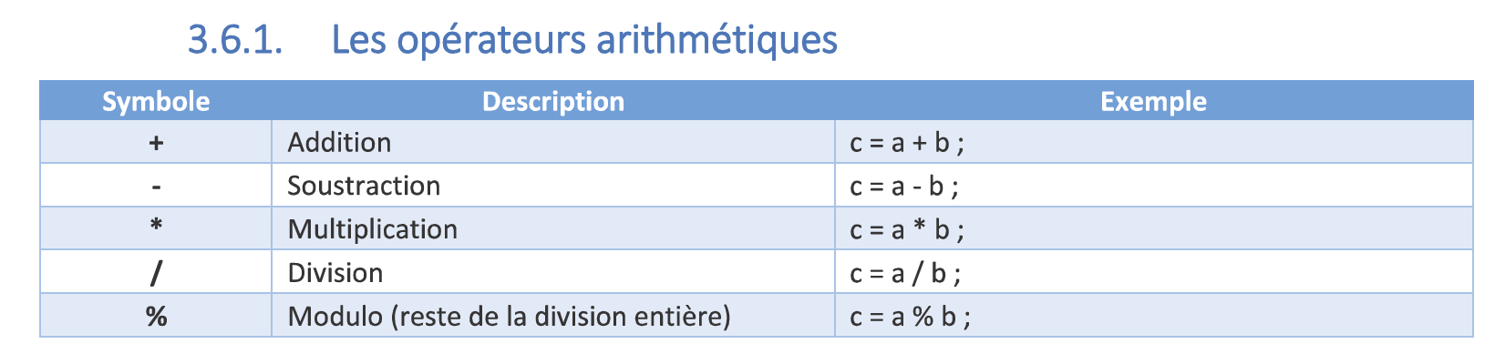

Slide 16
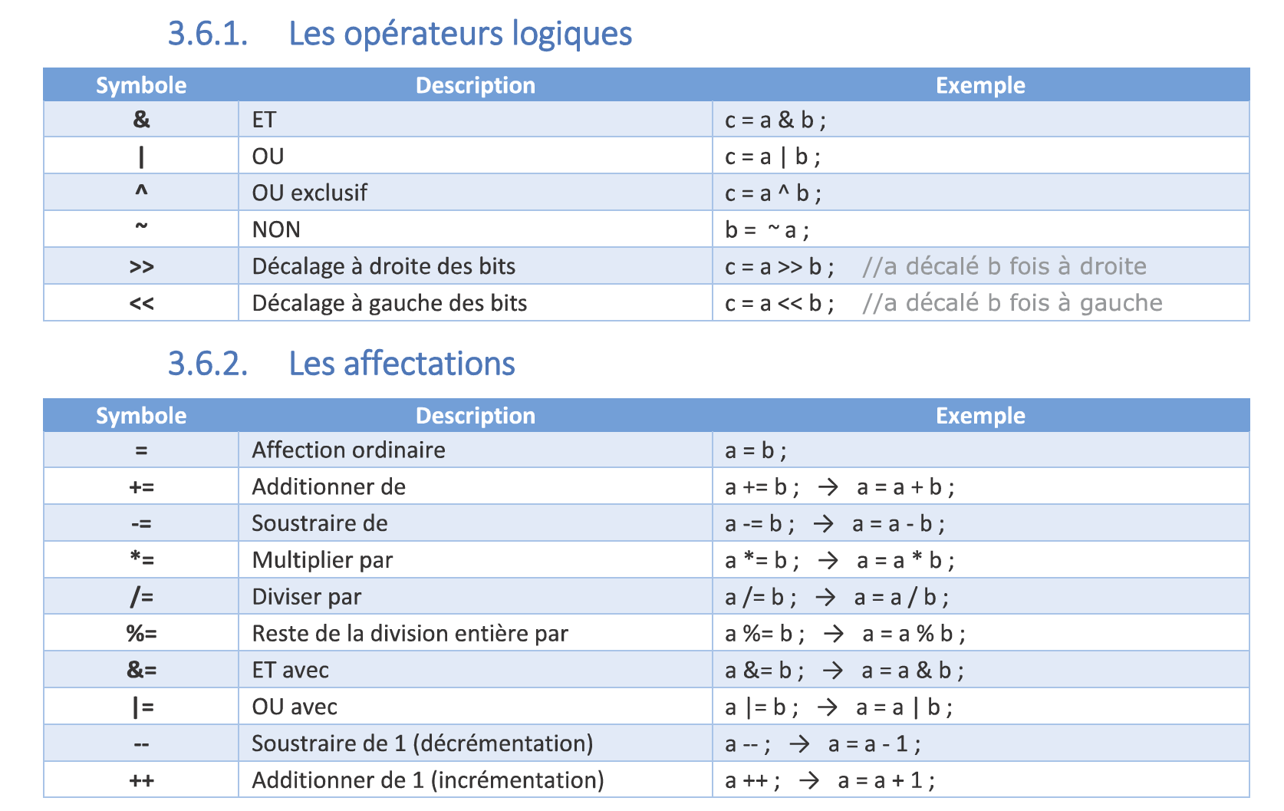

Slide 17
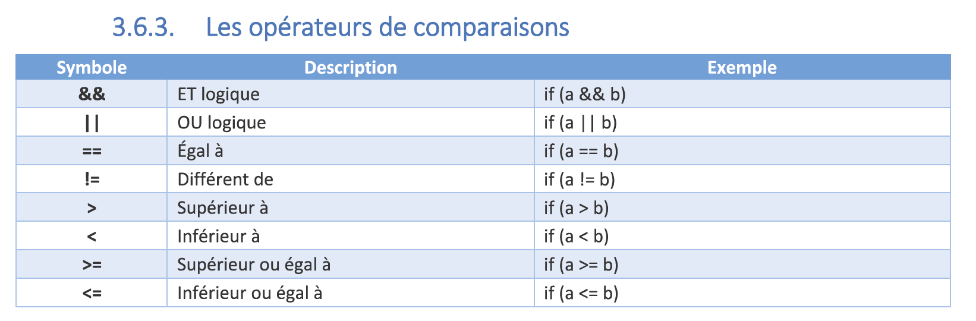

Slide 18
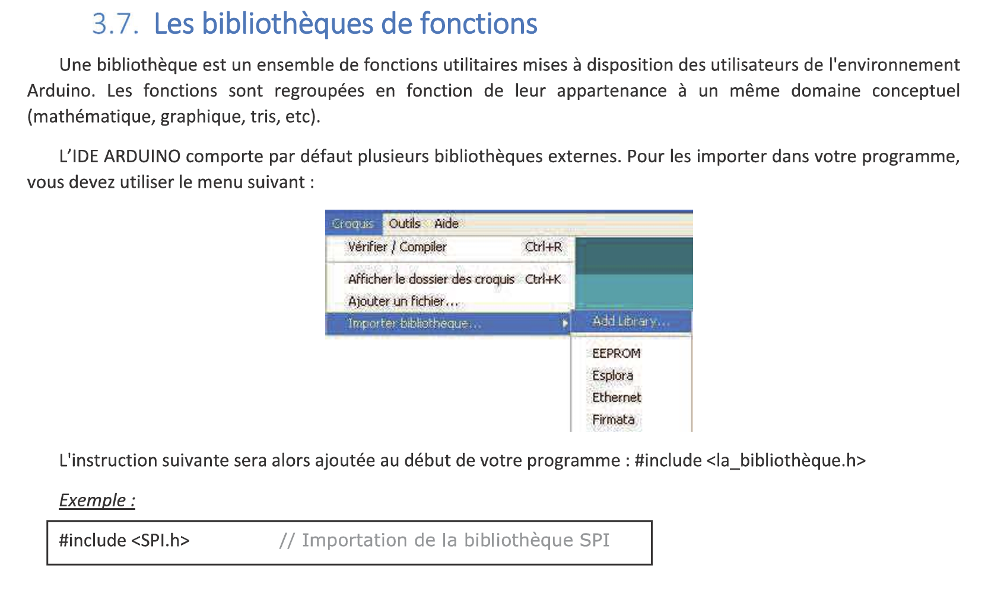

Slide 19
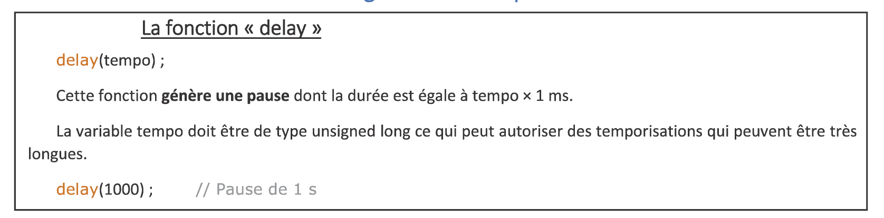
Quelques fonctions utiles

Slide 20
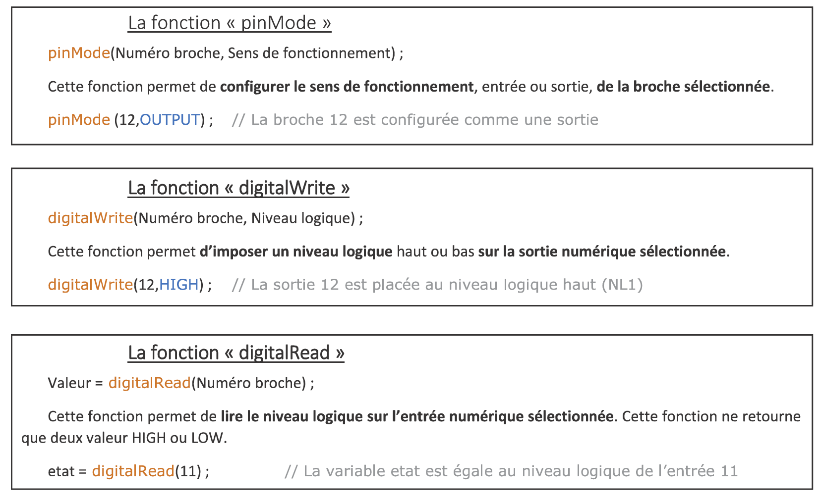

Slide 21
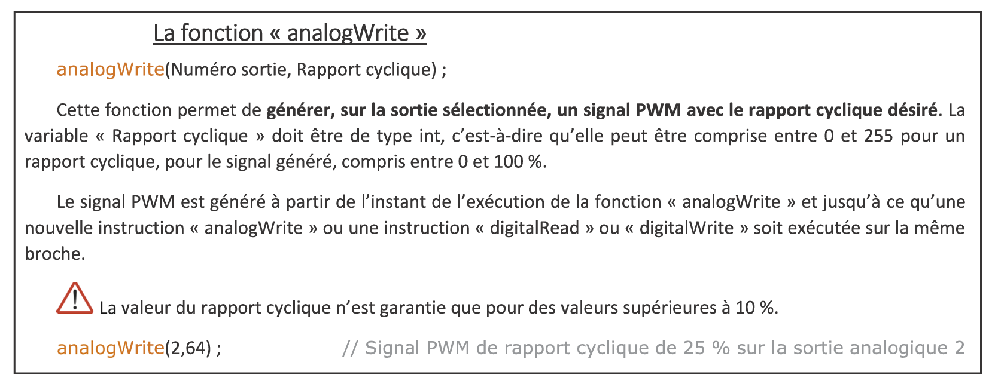
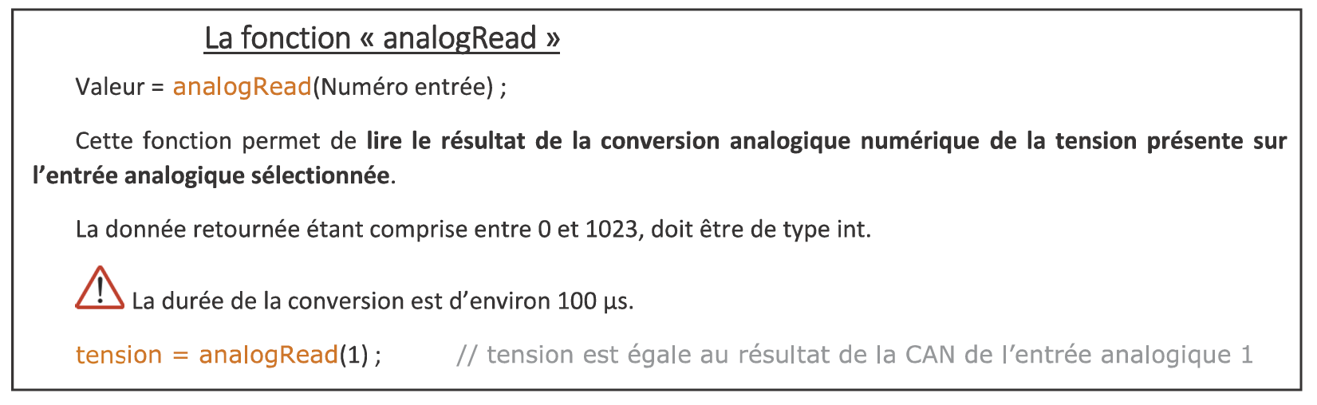

Slide 22
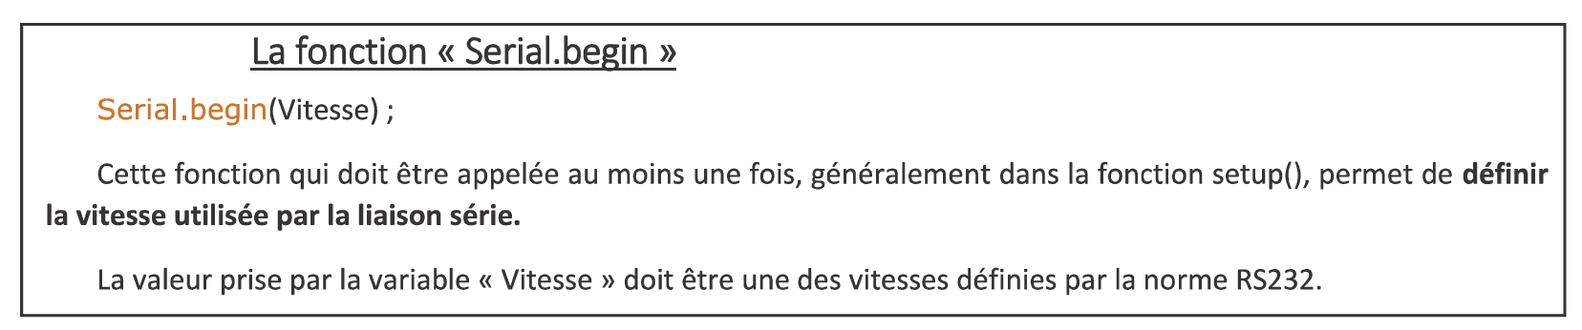

Slide 23
Encore quelques mots sur la transmission de données…

Slide 24
Protocole I2C (Inter-Integrated Circuit)
Le bus I2C sur Arduino est un protocole de communication série qui permet de connecter plusieurs capteurs et périphériques en utilisant seulement deux fils. Principes Fondamentaux du Bus I2C · Deux fils : SDA (données) et SCL (horloge).
· Topologie bus : Tous les périphériques se connectent en parallèle à ces deux lignes,
· Adressage : Chaque composant possède une adresse unique (généralement entre 0x08 et 0x77 en hexadécimal).
· Communication maître/esclave : L'Arduino (le maître) initie et contrôle la communication. Les capteurs (les esclaves) répondent sur demande.

Slide 25
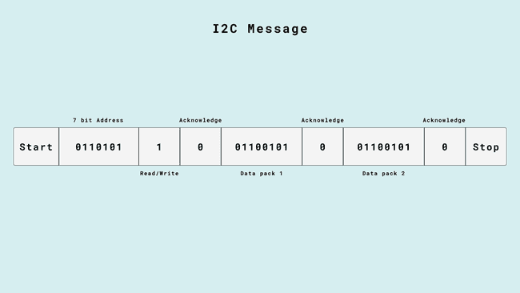
Le contrôleur envoie des instructions via le bus I²C sur la ligne de données (SDA), et ces instructions sont précédées de l’adresse, afin que seul le périphérique concerné écoute.
Ensuite, un bit indique si le contrôleur veut lire ou écrire.
Chaque message doit être confirmé (acknowledged) afin d’éviter des résultats inattendus : lorsque le récepteur a bien reçu l’information précédente, il le signale au contrôleur pour qu’il puisse passer au groupe de bits suivant.
8 bits de données puis un bit d’acquittement 8 bits de données puis un autre bit d’acquittement

Slide 26
Protocole UART (Universal Asynchronous Receiver Transmitter)
L'UART sur Arduino est un protocole de communication série asynchrone simple, fonctionnant point-à-point. Voici son fonctionnement essentiel : Principes Clés de l'UART · Asynchrone : Pas de signal d'horloge partagé. Les périphériques doivent être préalablement configurés sur la même vitesse (le baud rate).
· Point-à-point : Relie exactement deux périphériques.
· Fils simples : Communication bidirectionnelle avec deux fils principaux : · TX (Transmit) → RX (Receive) · RX (Receive) ← TX (Transmit)
· Niveau logique : Utilise le niveau TTL (0V pour logique 0, 3.3V ou 5V pour logique 1).

Slide 27
Sur Arduino Uno
UART matériel :
TX = pin 1
RX = pin 0
C’est aussi la ligne USB → série, donc attention aux conflits quand on branche un capteur UART.

Slide 28
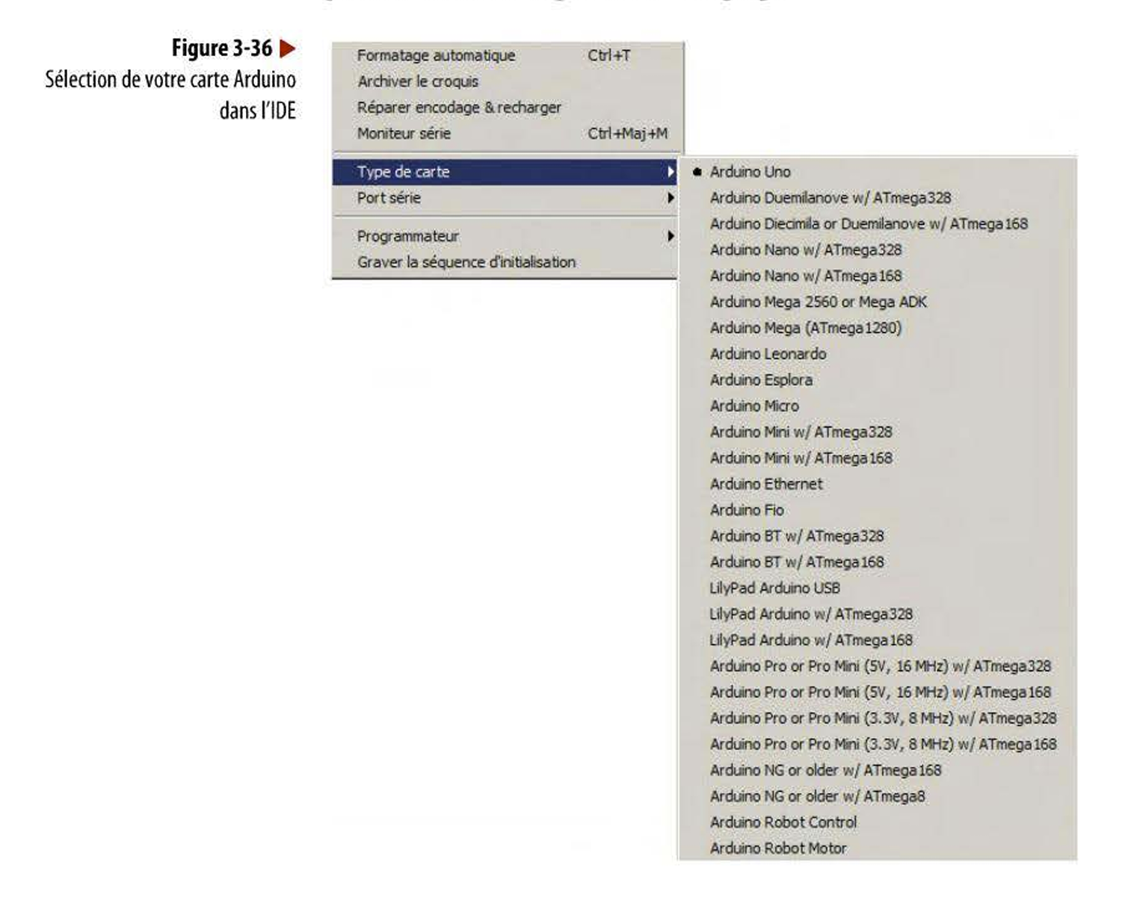
En pratique

Slide 29
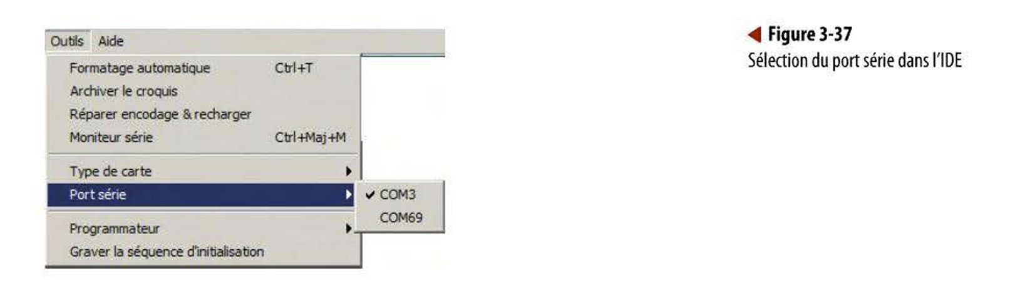

Slide 30
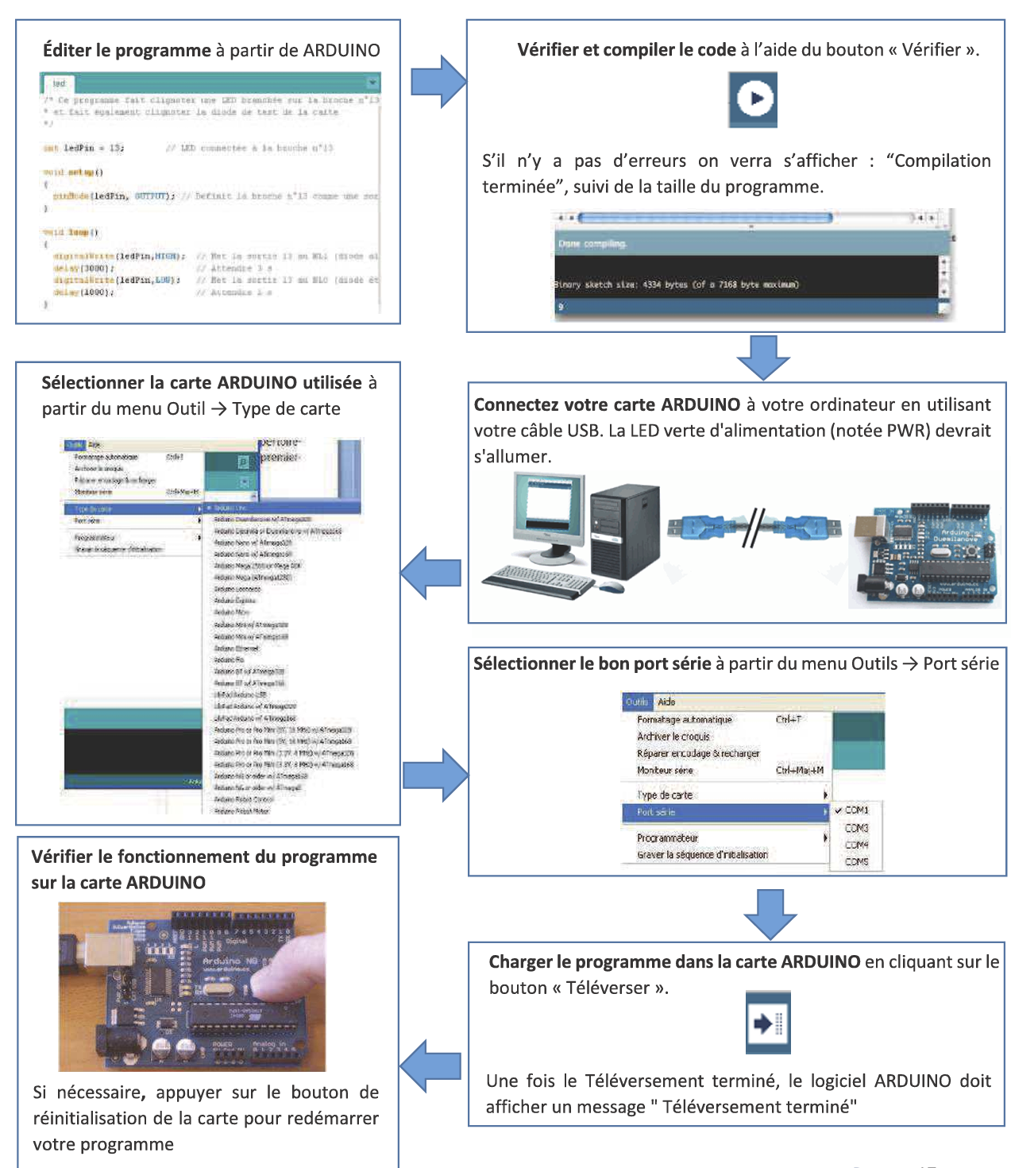

Slide 31
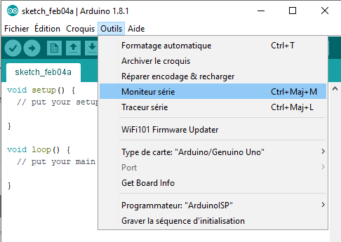
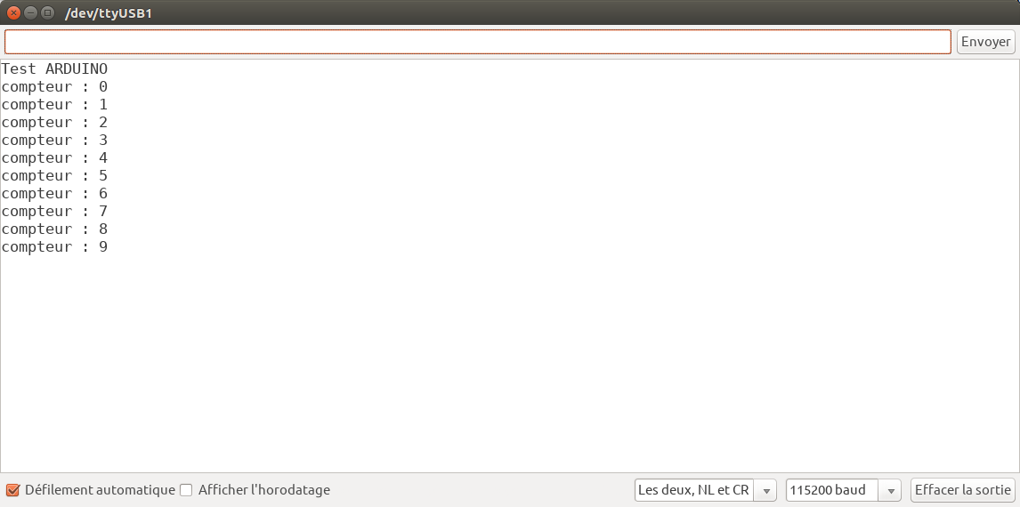
Contrôler que tout se passe pour le mieux: le moniteur serie

Slide 32
A vous de jouer!
Installer l’IDE

Slide 33
A vous de jouer!
Brancher l’Arduino sur USB

Slide 34
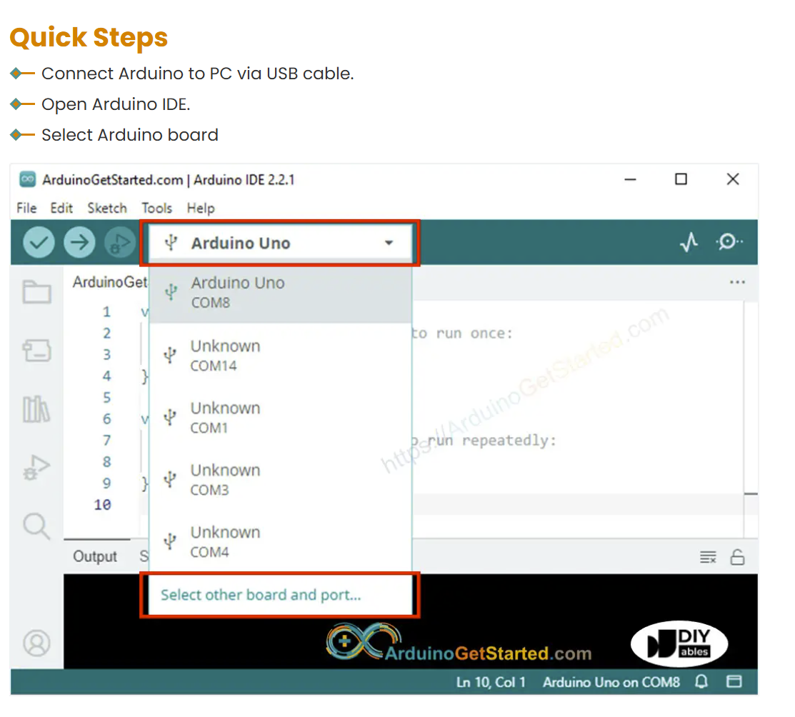
Hello world!!

Slide 35
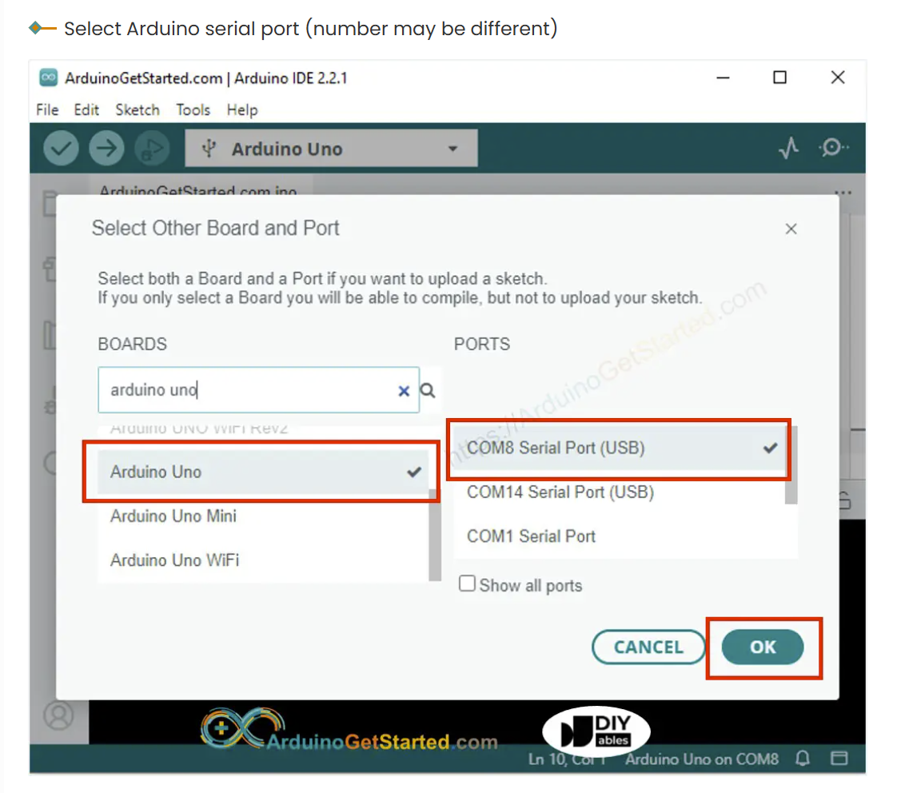

Slide 36
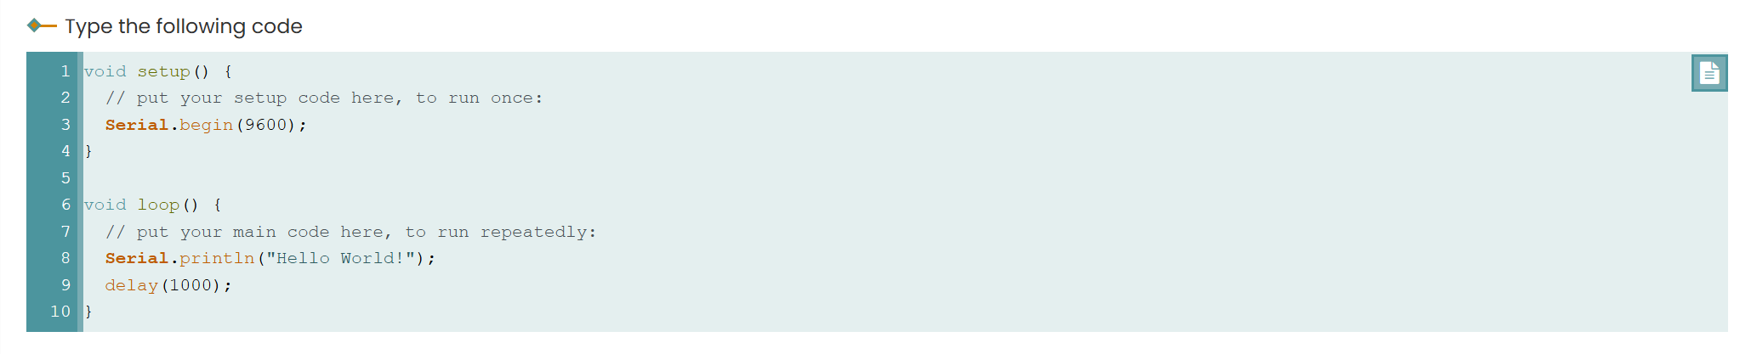

Slide 37
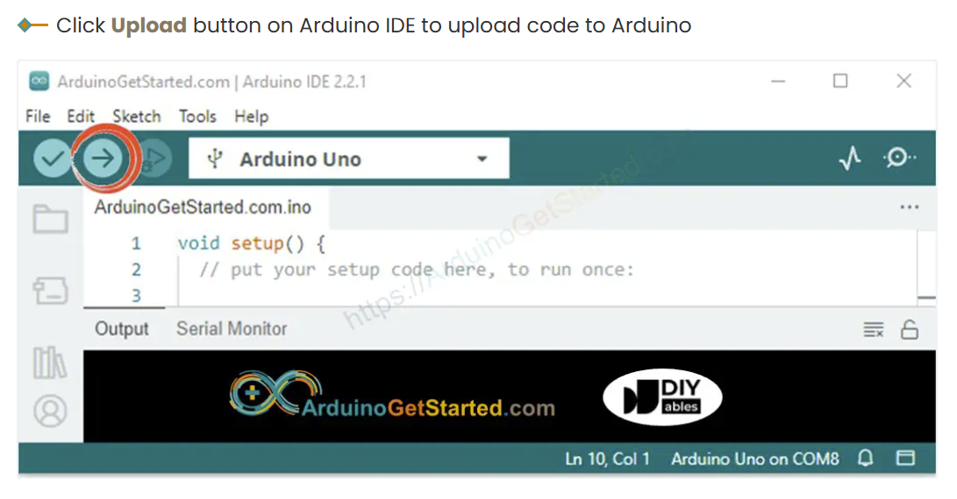

Slide 38
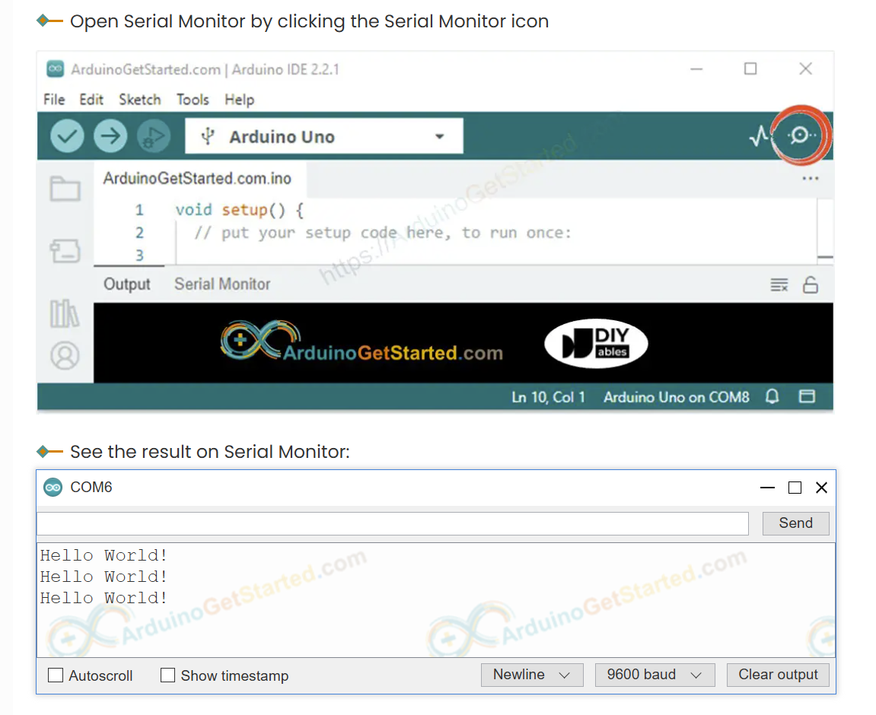

Slide 39
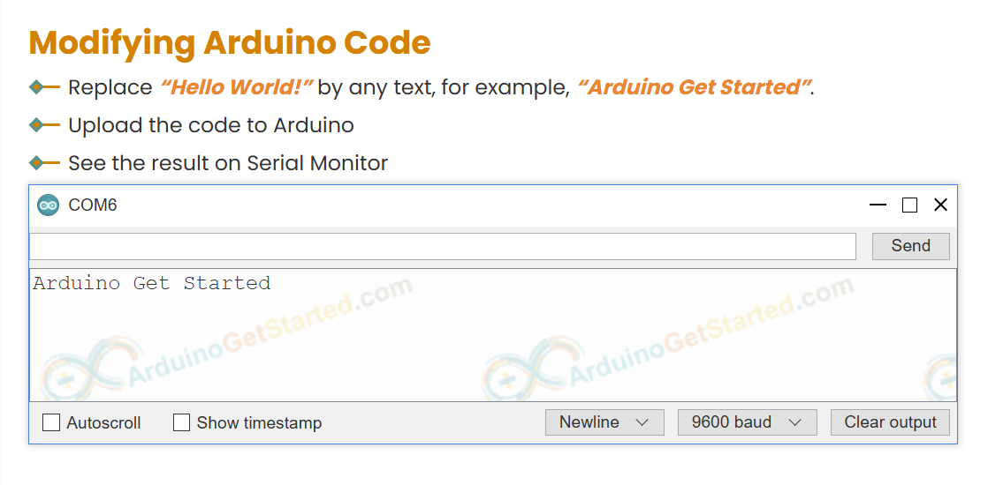

Slide 40
A vous de jouer!
1. Hello World!

Slide 41
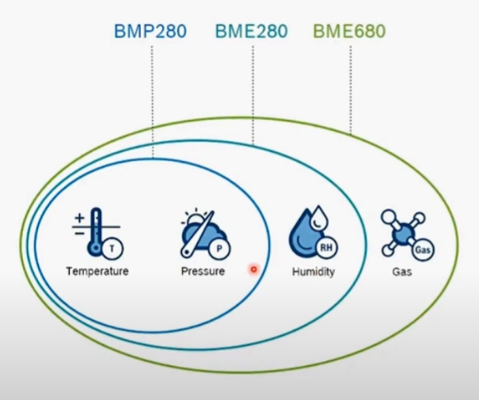
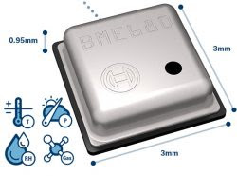
BME680 (Bosch)

Slide 42
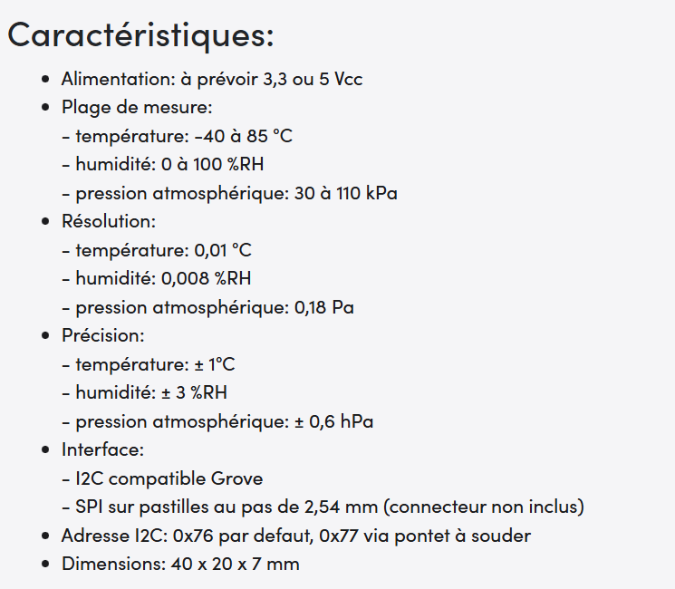
Achat chez gotronic : https://www.gotronic.fr/art-capteur-de-pression-grove-101020513-28520.htm (25 euros)

Slide 43
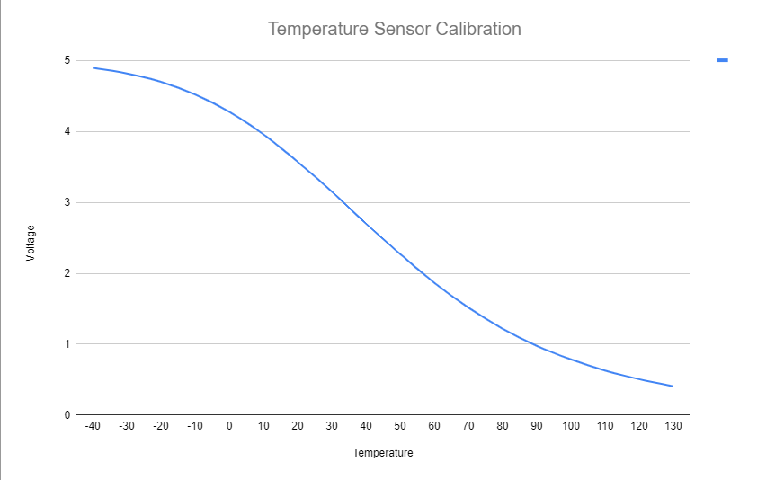
Mesure de la température · Principe : Utilise un thermistor intégré
· Fonctionnement : La résistance du matériau varie avec la température selon une loi connue
· Caractéristiques : · Plage : -40°C à +85°C · Précision : ±0.5°C (typique) · Le même capteur sert aussi à compenser les autres mesures

Slide 44
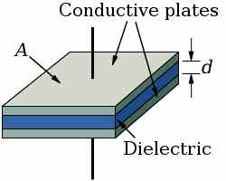
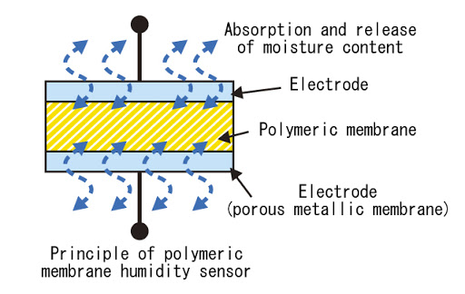
Mesure de l'humidité · Principe : Capteur capacitif à base de polymère
· Fonctionnement : 1. Un matériau polymère hygroscopique absorbe l'humidité 2. La constante diélectrique du matériau change avec l'absorption d'eau 3. Cette variation modifie la capacité d'un condensateur 4. La capacité mesurée est convertie en %HR (humidité relative)
· Caractéristiques : · Plage : 0 à 100% HR · Précision : ±3% HR (typique) · Compensation thermique intégrée

Slide 45
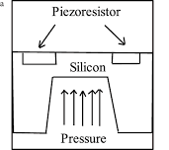
Pression atmosphérique
Principe ; Le BME680 mesure la pression grâce à une micro-membrane en silicium intégrée sur la puce.
1️⃣ Micro-membrane MEMS : Une membrane très fine est gravée dans le silicium. Un côté est exposé à la pression atmosphérique. L’autre côté est scellé avec une pression de référence (vide partiel).
2️⃣ Déformation mécanique: Quand la pression atmosphérique change la membrane se déforme (quelques nanomètres). La contrainte mécanique varie dans le silicium
3️⃣ Effet piézorésistif: Des jauges piézorésistives sont intégrées sur la membrane. Leur résistance électrique varie avec la déformation.
4️⃣ Conversion numérique. La variation de tension du pont est amplifiée et numérisée par un ADC interne.
Caractéristiques : · Plage : 300 à 1100 hPa · Précision : ±1 hPa (typique) · Haute résolution : 0.18 Pa

Slide 46


Slide 47


Slide 48



Slide 49


Installer une librairie

Slide 50

Les exemples de la librairie…

Slide 51
A vous de jouer!
Installer la librairie idoine
pour le BME680

Slide 52
examples/seeed_bme680_test/seeed_bme680_test.ino
#include "seeed_bme680.h"
#define BME_SCK 13
#define BME_MISO 12
#define BME_MOSI 11
#define BME_CS 10
#define IIC_ADDR uint8_t(0x76)
/** NOTE!!!!!!!!!!!! Select the communication protocol correctly **/
Seeed_BME680 bme680(IIC_ADDR); /* IIC PROTOCOL */
//Seeed_BME680 bme680; /* SPI PROTOCOL */
//Seeed_BME680 bme680(BME_CS, BME_MOSI, BME_MISO, BME_SCK);/*SPI PROTOCOL*/

Slide 53
void setup() {
Serial.begin(9600);
while (!Serial);
Serial.println("Serial start!!!");
delay(100);
while (!bme680.init()) {
Serial.println("bme680 init failed ! can't find device!");
delay(10000);
}
}

Slide 54
void loop() {
if (bme680.read_sensor_data()) {
Serial.println("Failed to perform reading :(");
return;
}
Serial.print("temperature ===>> ");
Serial.print(bme680.sensor_result_value.temperature);
Serial.println(" C");
Serial.print("pressure ===>> ");
Serial.print(bme680.sensor_result_value.pressure / 1000.0);
Serial.println(" KPa");
Serial.print("humidity ===>> ");
Serial.print(bme680.sensor_result_value.humidity);
Serial.println(" %");
Serial.print("gas ===>> ");
Serial.print(bme680.sensor_result_value.gas / 1000.0);
Serial.println(" Kohms");
Serial.println();
Serial.println();
delay(2000);
}

Slide 55
A vous de jouer!
2. Brancher le BME680
et obtenir les données

Slide 56


Grove - I2C High Accuracy Temp&Humi Sensor(SHT35)

Slide 57


Slide 58


Slide 59
XXXX\Arduino\libraries\Seeed_SHT35-master\examples\basic_demo
#include "Seeed_SHT35.h"
/*SAMD core*/
#ifdef ARDUINO_SAMD_VARIANT_COMPLIANCE
#define SDAPIN 20
#define SCLPIN 21
#define RSTPIN 7
#define SERIAL SerialUSB
#else
#define SDAPIN A4
#define SCLPIN A5
#define RSTPIN 2
#define SERIAL Serial
#endif
SHT35 sensor(SCLPIN);

Slide 60
void setup()
{
SERIAL.begin(115200);
delay(10);
SERIAL.println("serial start!!");
if(sensor.init())
{
SERIAL.println("sensor init failed!!!");
}
delay(1000);
}
Attention

Slide 61
void loop()
{
u16 value=0;
u8 data[6]={0};
float temp,hum;
if(NO_ERROR!=sensor.read_meas_data_single_shot(HIGH_REP_WITH_STRCH,&temp,&hum))
{
SERIAL.println("read temp failed!!");
SERIAL.println(" ");
SERIAL.println(" ");
SERIAL.println(" ");
}
else
{
SERIAL.println("result======>");
SERIAL.print("temperature =");
SERIAL.println(temp);
SERIAL.print("humidity =");
SERIAL.println(hum);
SERIAL.println(" ");
SERIAL.println(" ");
SERIAL.println(" ");
}
delay(1000);
}

Slide 62
A vous de jouer!
3. Tester le SHT 35 seul

Slide 63
A vous de jouer!
4. Ajouter le SHT 35 au
BME680 et comparer
les données

Slide 64


Grove - 16x2 LCD

Slide 65
File --> Examples --> Grove - LCD RGB Backlight --> HelloWorld.
#include <Wire.h>
#include "rgb_lcd.h"
rgb_lcd lcd;
const int colorR = 255;
const int colorG = 0;
const int colorB = 0;
void setup() {
// set up the LCD's number of columns and rows:
lcd.begin(16, 2);
lcd.setRGB(colorR, colorG, colorB);
// Print a message to the LCD.
lcd.print("hello, world!");
delay(1000);
}
void loop() {
// set the cursor to column 0, line 1
// (note: line 1 is the second row, since counting begins with 0):
lcd.setCursor(0, 1);
// print the number of seconds since reset:
lcd.print(millis() / 1000);
delay(100);
}

Slide 66
A vous de jouer!
5. Tester le LCD 16x2

Slide 67
A vous de jouer!
6. Ajouter le LCD 16x2 aux
deux autres modules
et visualiser les données

Slide 68

Grove - DS1307 RTC (Real Time Clock)
I2C

Slide 69
File -> Example ->RTC->SetTimeAndDisplay.
#include <Wire.h>
#include "DS1307.h"
DS1307 clock;//define a object of DS1307 class
void setup()
{
Serial.begin(9600);
clock.begin();
clock.fillByYMD(2013,1,19);//Jan 19,2013
clock.fillByHMS(15,28,30);//15:28 30"
clock.fillDayOfWeek(SAT);//Saturday
clock.setTime();//write time to the RTC chip
}

Slide 70
void loop()
{
printTime();
}
/*Function: Display time on the serial monitor*/
void printTime()
{
clock.getTime();
Serial.print(clock.hour, DEC);
Serial.print(":");
Serial.print(clock.minute, DEC);
Serial.print(":");
Serial.print(clock.second, DEC);
Serial.print(" ");
Serial.print(clock.month, DEC);
Serial.print("/");
Serial.print(clock.dayOfMonth, DEC);
Serial.print("/");
Serial.print(clock.year+2000, DEC);
Serial.print(" ");
Serial.print(clock.dayOfMonth);
Serial.print("*");
switch (clock.dayOfWeek)// Friendly printout the weekday
{
case MON:
Serial.print("MON");
break;
case TUE:
Serial.print("TUE");
break;
case WED:
Serial.print("WED");
break;
case THU:
Serial.print("THU");
break;
case FRI:
Serial.print("FRI");
break;
case SAT:
Serial.print("SAT");
break;
case SUN:
Serial.print("SUN");
break;
}
Serial.println(" ");
}

Slide 71
A vous de jouer!
7. Configurer le RTC

Slide 72
A vous de jouer!
8. Ajouter le RTC
et obtenir les données

Slide 73


PMS7003 - Plantower
https://github.com/fu-hsi/PMS
UART!!!

Slide 74

Spécifications

Slide 75

Le principe

Slide 76




Slide 77


Slide 78
#include "PMS.h"
#include <SoftwareSerial.h>
SoftwareSerial pmsSerial(2, 3); // RX, TX (RX reçoit du PMS)
PMS pms(pmsSerial);
PMS::DATA data;
void setup() {
Serial.begin(9600); // debug vers PC
pmsSerial.begin(9600); // PMS
}
void loop() {
Serial.println("Waking up, wait 30 seconds for stable readings...");
delay(1000);
Serial.println("Send read request...");
pms.requestRead();
Serial.println("Wait max. 2 second for read...");
if (pms.readUntil(data, 2000)) {
Serial.print("PM 1.0 (ug/m3): "); Serial.println(data.PM_AE_UG_1_0);
Serial.print("PM 2.5 (ug/m3): "); Serial.println(data.PM_AE_UG_2_5);
Serial.print("PM 10.0 (ug/m3): "); Serial.println(data.PM_AE_UG_10_0);
} else {
Serial.println("No data.");
}
Serial.println("Going to sleep for 5 seconds.");
delay(5000);
}

Slide 79
A vous de jouer!
9. Tester le PMS7003
seul

Slide 80
A vous de jouer!
10. 20 mesures et médiane

Slide 81
A vous de jouer!
11. Usage intermittant
(20 mesures toutes les 12s)

Slide 82


SEN-HM3301 (compteur de particules)

Slide 83

A5
A4

Slide 84
A vous de jouer!
Tester l’exemple pour
le HM3301

Slide 85
#include <Seeed_HM330X.h>
#define IIC_ADDRHM3301 uint8_t(0x40)
HM330X sensor(IIC_ADDRHM3301);
uint8_t buf[64];
void setup(void)
{
Serial.begin(9600); // debug vers PC
}
void loop(void)
{
sensor.init();
sensor.read_sensor_value(buf, 29);
uint16_t valeurs = 0;
for (int j = 5; j < 8; j++) {
valeurs = (uint16_t) buf[j * 2] << 8 | buf[j * 2 + 1];
if (j==5){
Serial.print(valeurs); Serial.print(" ");
}
if (j==6){
Serial.print(valeurs); Serial.print(" ");
}
if (j==7){
Serial.println(valeurs); Serial.print(" ");
}
}
delay(2000);
}

Slide 86
A vous de jouer!
12. Code alternatif
HM3301 seul

Slide 87
A vous de jouer!
12b. Code alternatif
HM3301 seul (j: 2->8)

Slide 88
A vous de jouer!
13. HM3301 + PMS7003
(avec médiane)

Slide 89

Carte SD Arduino : branchement, librairie de base

Slide 90


Protocole SPI (Serial Peripheral Interface)

Slide 91


Slide 92


On peut mettre autant de périphériques que l’on
Souhaite.
Ils partagent MOSI/MISO/SCK
Chacun a son propre CS.

Slide 93
Librairie SD
#include <SPI.h>
#include <SD.h>
const int pinBranchementCS = 4; // Le « 4 » indiquant ici que la broche CS est branché sur la pin 4
SD.begin(pinBranchementCS);
Des exemples sont fournis dans la librairie…
Lecture / écriture de fichiers FAT16/FAT32 …
SD.begin();
SD.open("data.txt");
file.println("123");

Slide 94
Librairie SdFat aussi
#include <SdFat.h>
SdFat sd;
void setup() {
Serial.begin(9600);
if (!sd.begin(4)) Serial.println("SD FAIL");
else Serial.println("SD OK");
}
void loop() {}

Slide 95
A vous de jouer!
Tester le module SD avec
la librairie SD.h
(CardInfo.ino & CS en D4)

Slide 96
A vous de jouer!
14. HM3301 + PMS7003
+ SD

Slide 97
A vous de jouer!
15. BME680
+ SD

Slide 98



L’écosystème Raspberry : une bonne alternative.

